Slide 1
需求工程项目收尾
评审PPT
答辩人：G05

Slide 2
目 录
CONTENTS
01 项目起始阶段
04 需求变更阶段
02 项目计划阶段
05 项目总结阶段
03 需求分析阶段
06 参考文件与绩效评定

Slide 3
项目起始阶段^{[18][16][14]}
项目章程
平时会议记录
内部评审记录
配置管理与文档更新记录

Slide 4
项目章程^{[18]}

Slide 5
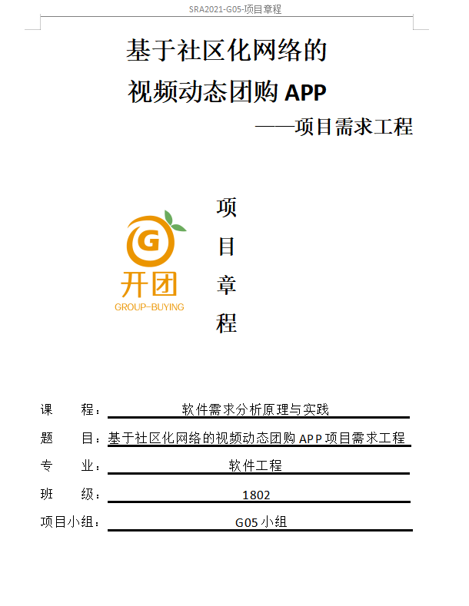
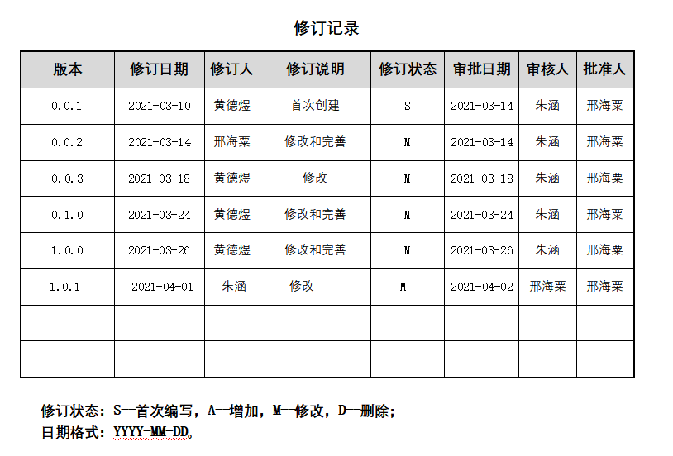
项目章程^{[18]}
SRA2021-G05-项目章程

Slide 6
项目章程：项目管理团队^{[18]}
姓名 | 职位 | 个人信息 | 联系方式 | 地址
邢海粟 | 项目经理/分析设计员/任务审核员/主要程序员 | 班级：软工1802学号：31801347 | 微信：xhs001022 邮箱：31801347@stu.zucc.edu.cn | 惟学1-409
章拾瑜 | UI设计/主要程序员 | 班级：软工1802学号：31801335 | 微信：zsy791437323 邮箱：31801335@stu.zucc.edu.cn | 惟学1-409
黄德煜 | 配置管理员/分析设计员/文档管理员 | 班级：软工1801学号：31801163 | 微信：wxid_lxu76iqobv7v12 邮箱：31801163@stu.zucc.edu.cn | 惟学1-410
陈正祎 | 主要程序员/分析设计员/会议记录员/UI设计 | 班级：软工1802学号：31801342 | 微信：czy_qifei 邮箱：31801342@stu.zucc.edu.cn | 惟学1-411
朱涵 | 文档管理员/进度管理员/任务审核员 | 班级：软工1802学号：31801344 | 微信：cmzh_11280047 邮箱：31801344@stu.zucc.edu.cn | 惟学1-411

Slide 7
项目章程：小组会议安排^{[18]}
本项目团队每周举行二至三次例会
时间：每周周二下午和周四下午以及周末不定期召开
主持人：项目经理
参与人员：全体项目成员
会议方式：明德楼四楼412宿舍
备注：发起人有权召开临时会议，但应于会议召开前3小时于微信群中开启通知，到会人超过或等于三人会议召开。常规例会参与人员如遇突发事件需要请假，则需在会议召开前一天向项目经理发起请求。 本项目流程中所需的软件，互相沟通交流。相互提供必要的帮助。 定期召开团队建设。分享心得体会。

Slide 8
会议记录^{[26]}

Slide 9
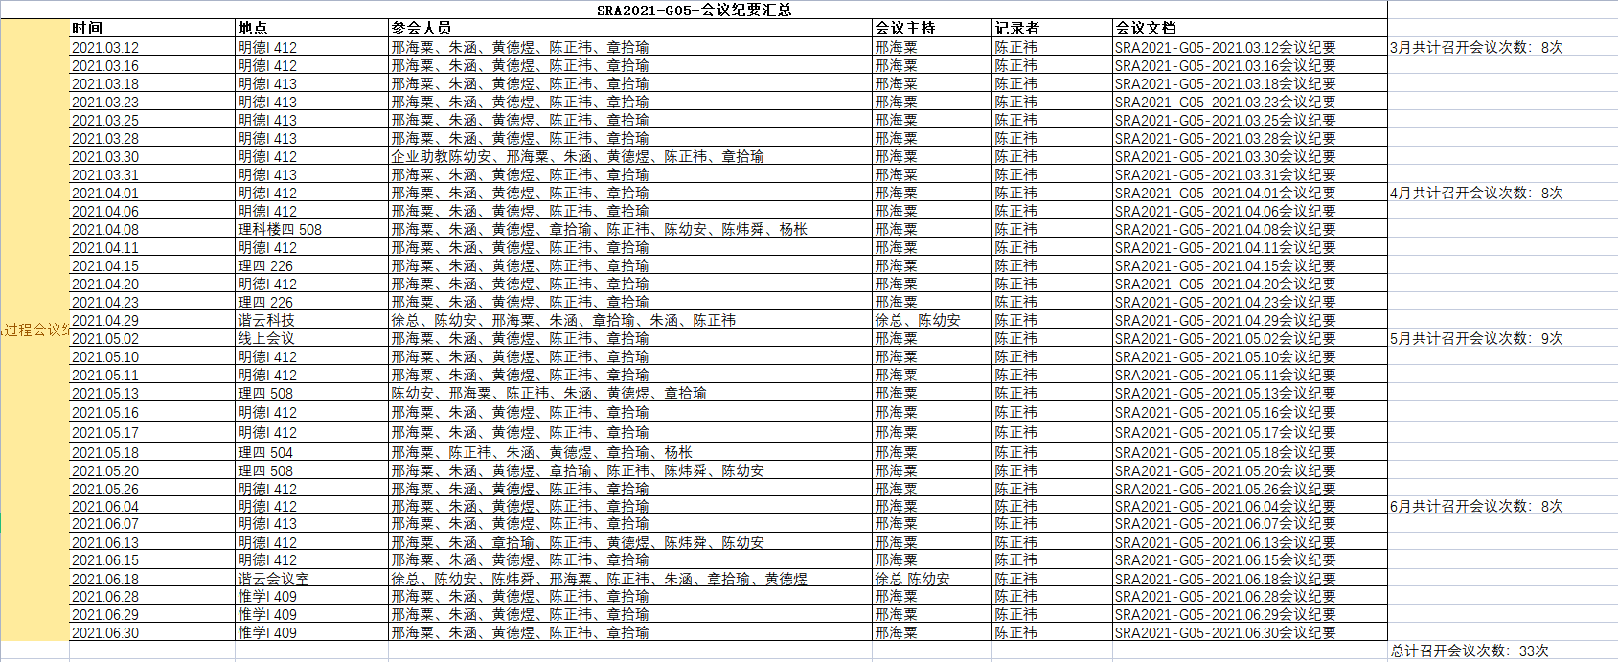
平时会议记录^{[26]}
平均召开会议时间为2d-3d,严格遵守项目章程的有关规定。
其中平时会议共召开33次，3月共计召开8次，4月共计召开8次，5月共计召开9次，6月共计召开8次。

Slide 10
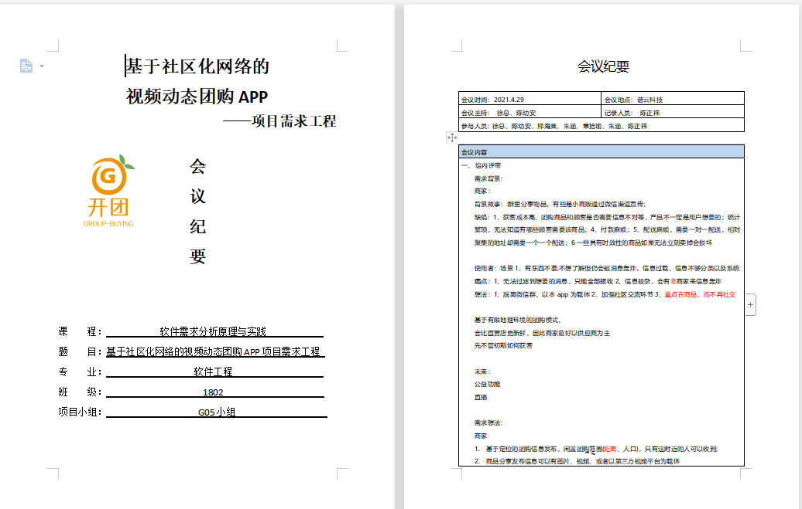
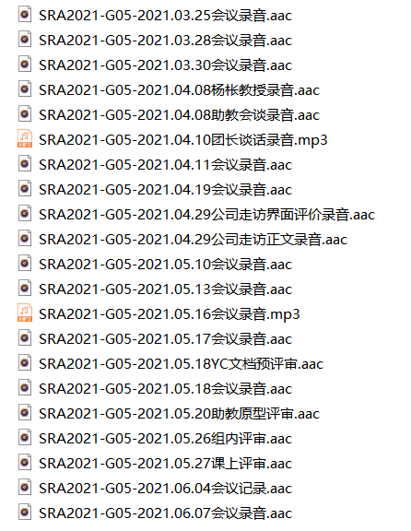
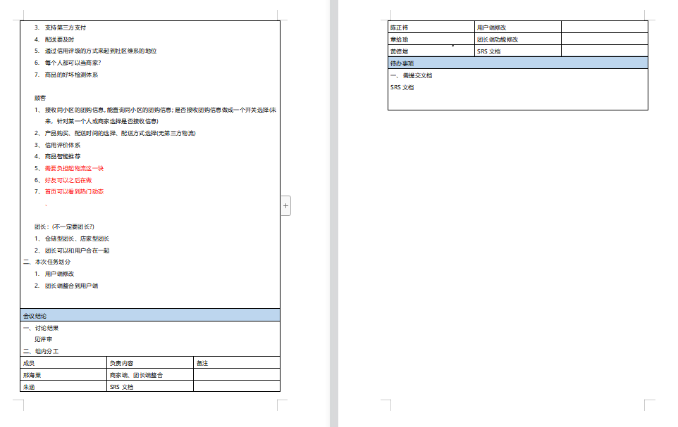
平时会议记录^{[26]}

Slide 11
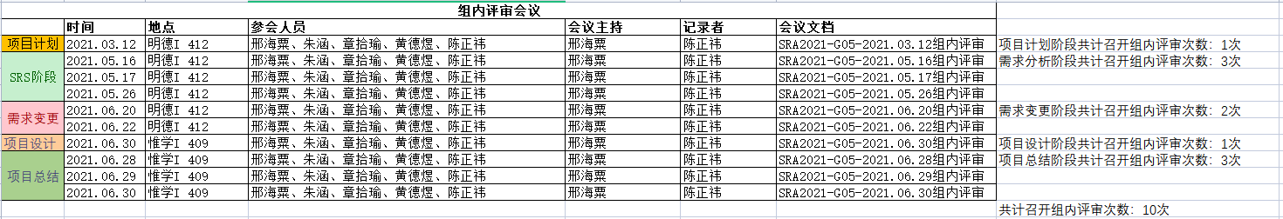
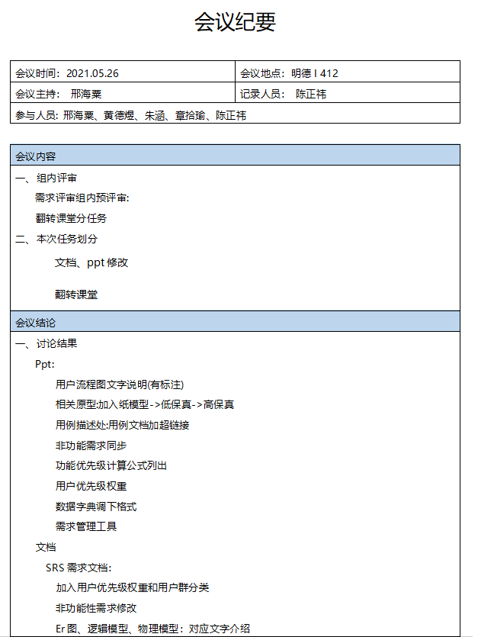
组内评审记录^{[26]}
组内评审会议在临近评审里程碑近一周内召开，阶段内组内评审间隔时间控制在2d-3d内,召开要求严格遵守项目章程的有关规定。
其中:
项目计划阶段召开1次；
需求分析阶段召开3次；
需求变更阶段召开2次；
项目总结阶段召开3次；
项目设计阶段召开1次；
共计召开10次组内评审，平均每个阶段2次。

Slide 12
配置管理文档^{[14]}

Slide 13
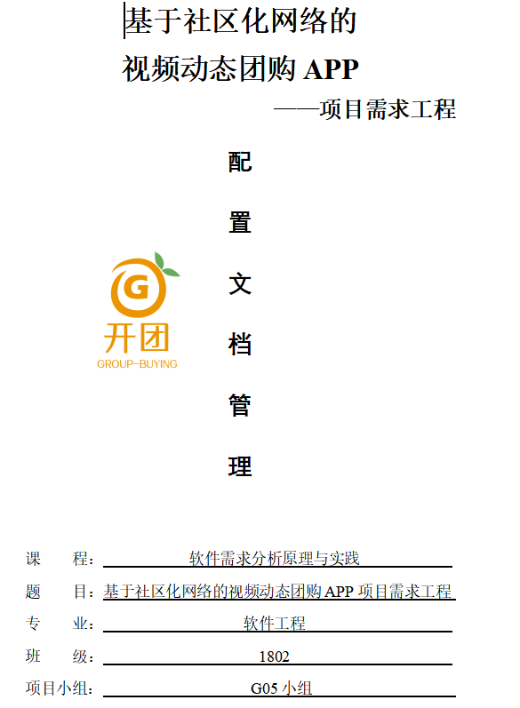
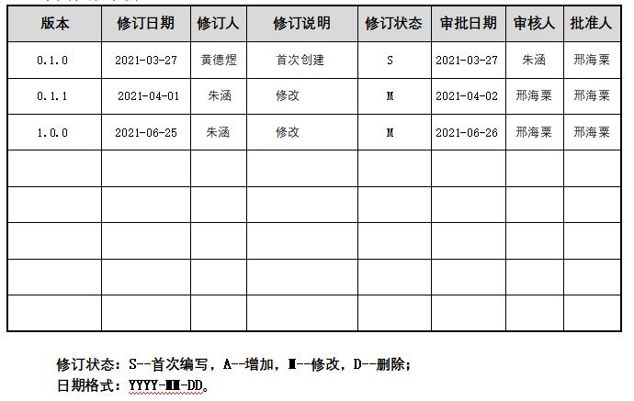
配置管理文档^{[14]}
SRA2021-G05-配置管理文档

Slide 14
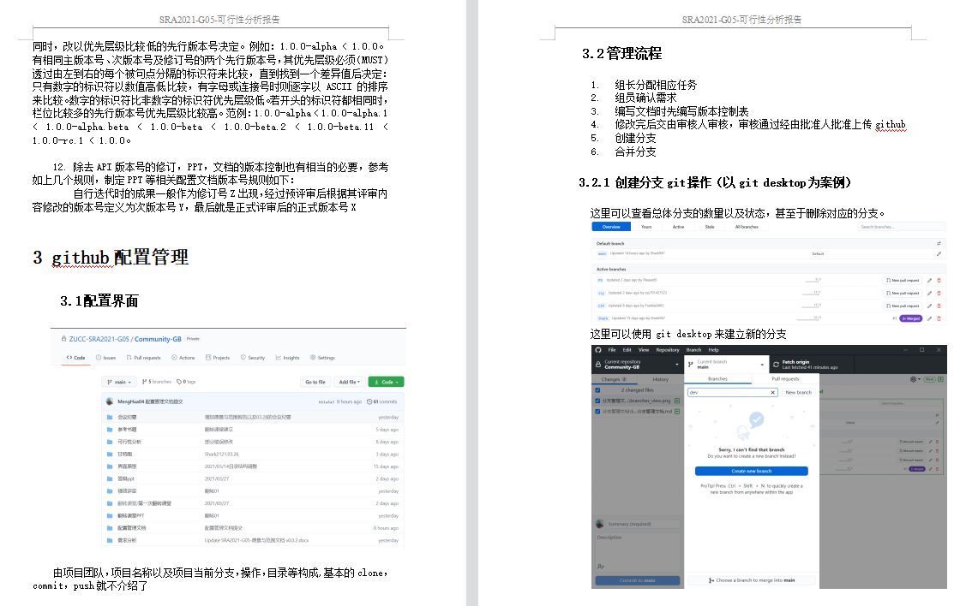
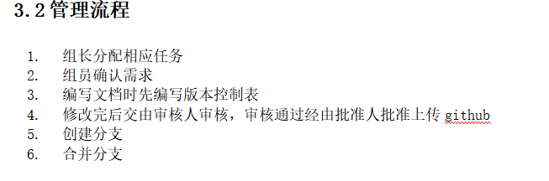
配置管理文档^{[14]}
《配置管理文档》(CM)是项目初期策划的结果，它提供了小组项目的流程以及一个统一的操作大纲，方便进行配置管理，保留项目的进程以及里程碑。

Slide 15
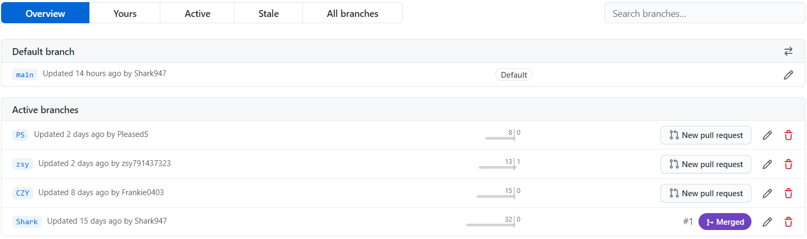
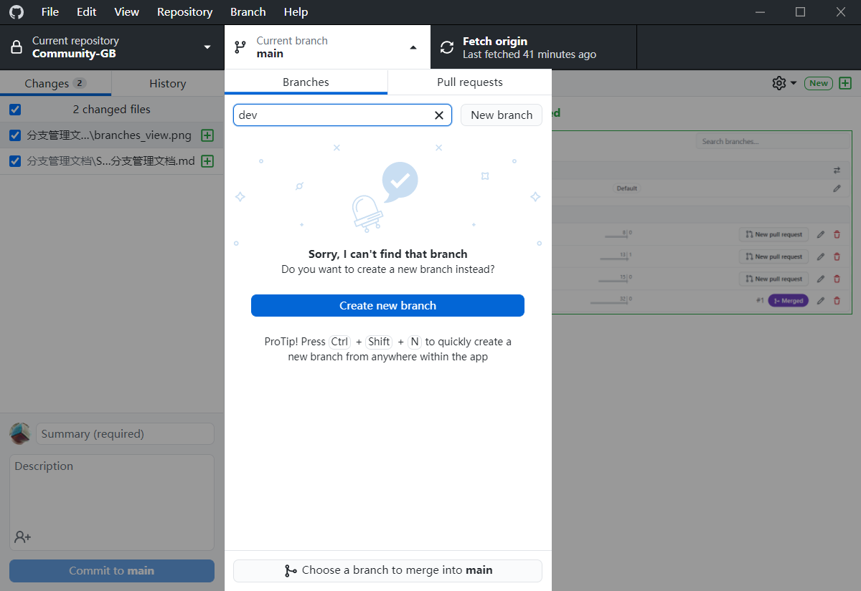
配置管理文档^{[14]}
这里可以使用git desktop来建立新的分支
这里可以查看总体分支的数量以及状态，甚至于删除对应的分支。

Slide 16
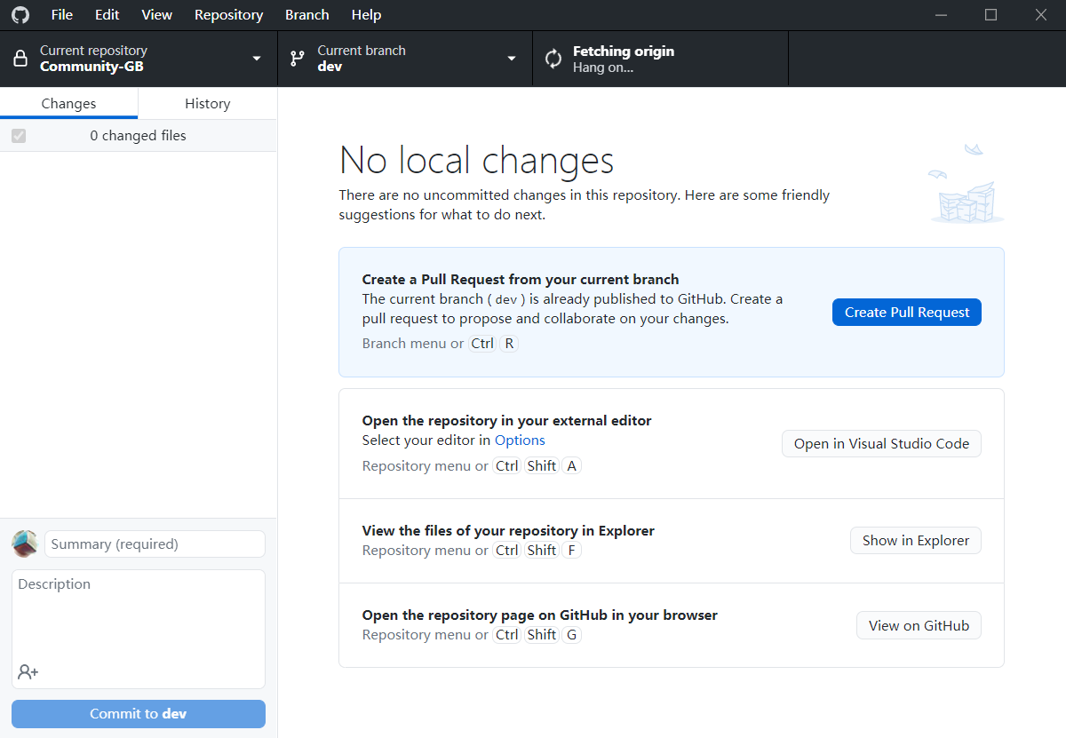
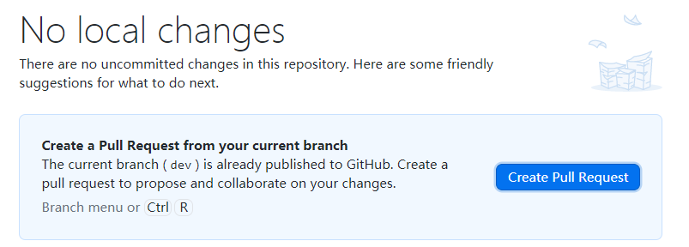
配置管理文档^{[14]}
成功提交到我们的远程分支仓库后就可以准备合并分支，将提交的内容归并到主分支中了
根据界面按钮先进行commit后push，最后pull request归并分支

Slide 17
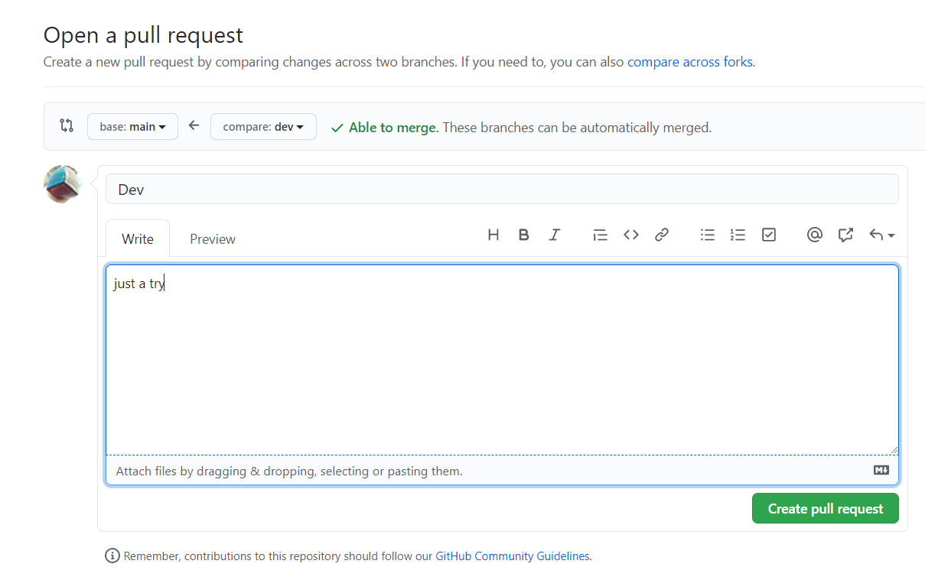
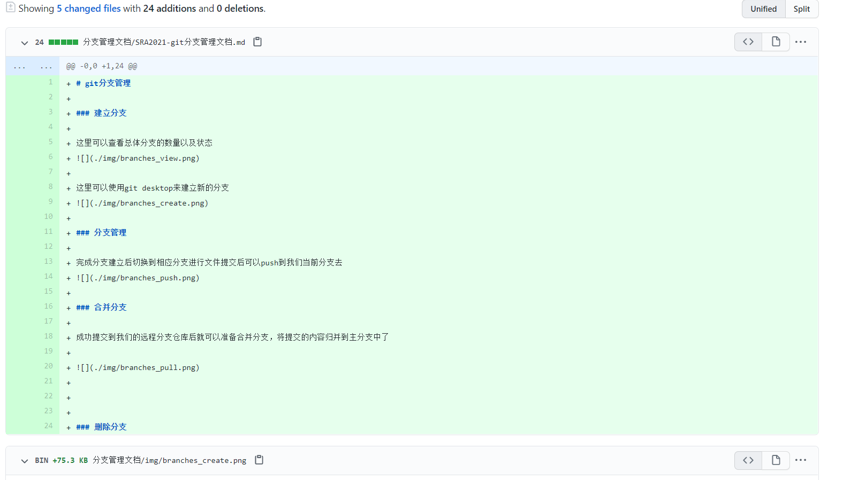
配置管理文档^{[14]}
根据打开的网页（github网页）进行分支归并，也可以查看要归并的分支做了哪些修改

Slide 18
版本号规则^{[14]}
版本格式：主版本号.次版本号.修订号，版本号递增规则如下： 1. 主版本号：当你做了不兼容的 API 修改， 2. 次版本号：当你做了向下兼容的功能性新增， 3. 修订号：当你做了向下兼容的问题修正。 报告（PPT）版本格式：正式版本号.评审版本号.自行迭代号，版本号递增规则如下： 1. 正式版本号：正式评审过后的正式版本，一般为1.0.0，提交日期为评审当周的周日， 2. 评审版本号：经过预评审或先行组评审后，根据其评审内容修改的版本， 3. 自行迭代号：根据上课内容或小组会议后，对上一版本内容的修正。 先行版本号及版本编译元数据可以加到“主版本号.次版本号.修订号”的后面，作为延伸。

Slide 19
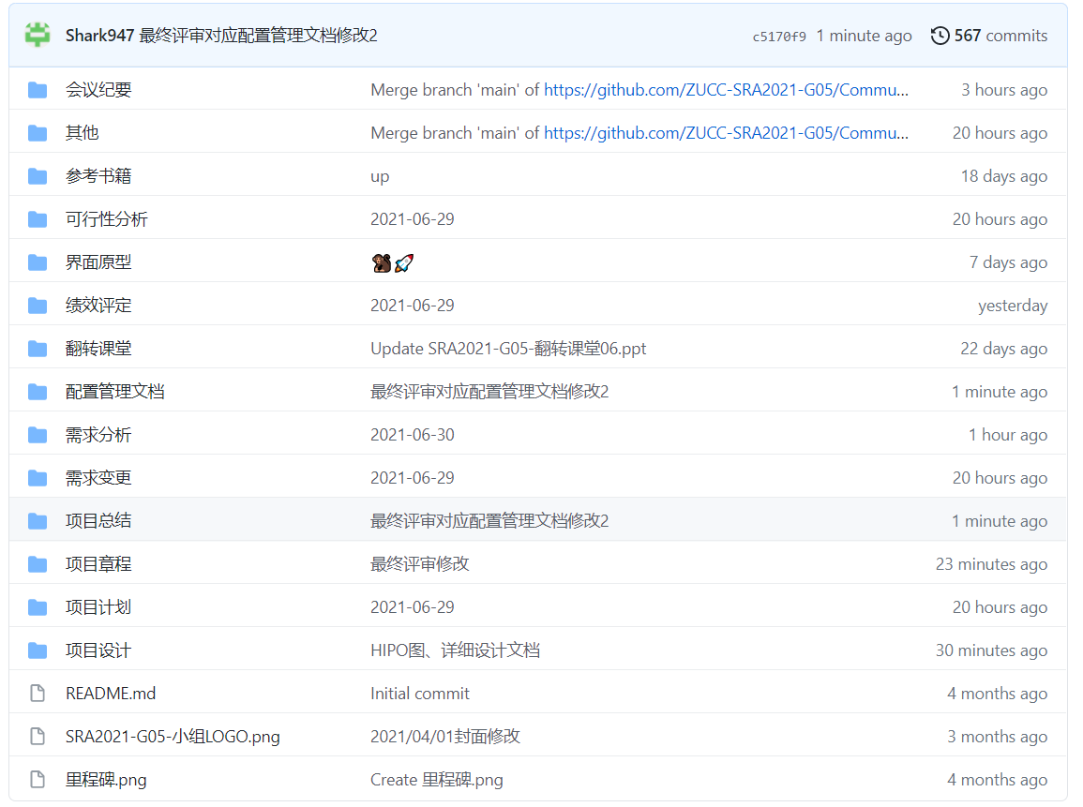
仓库根目录
截至2021.06.30，我们已经对配置管理系统进行了567次提交，人均提交113.4次。小组成员每人每月提交28.35次，每人每天提交0.945次，约等于每人每天都有一次提交。
仓库内容包括但不限于：
会议纪要；
参考书籍；
界面原型；
可行性分析；
配置管理文档；
需求分析；
需求变更；
项目设计；
……
配置管理与文档更新记录

Slide 20
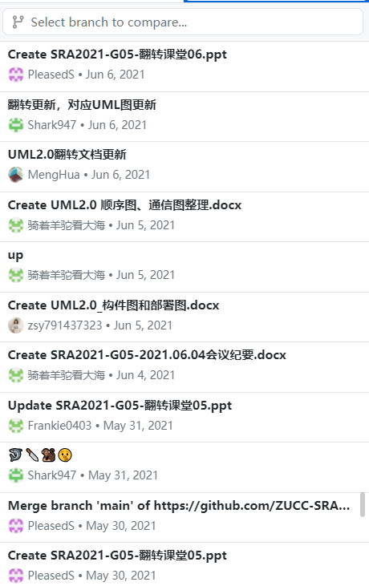
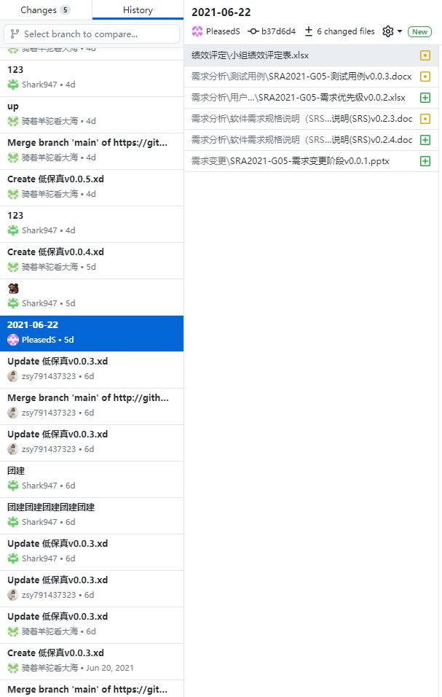
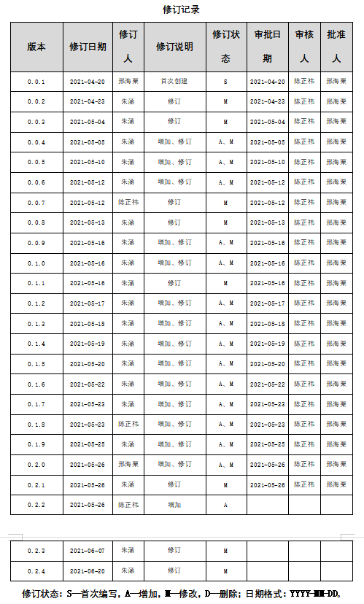
配置管理与文档更新记录
更新频率保持在1d-2d

Slide 21
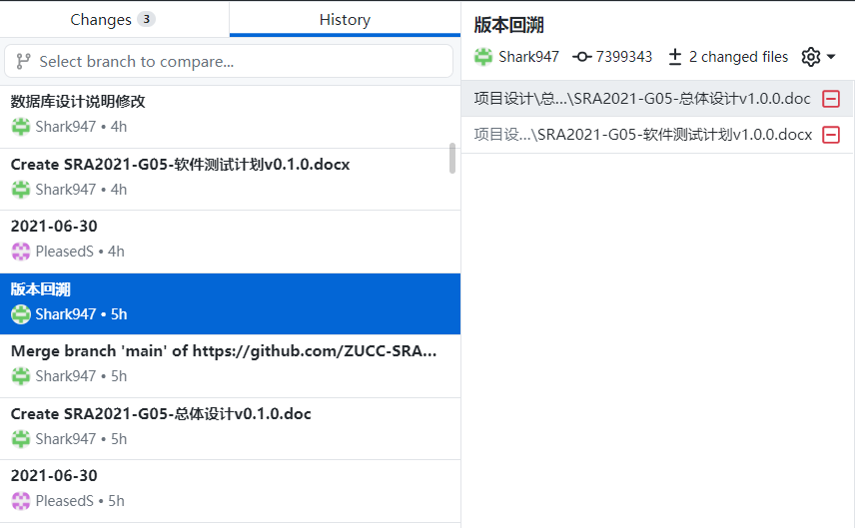
配置管理与文档回溯
在需求工程的总结阶段，小组错误地将设计阶段的部分内容更新至了1.0.0的正式版本。
根据项目进展情况，追溯相关历史信息，并进行了版本回溯。

Slide 22
项目计划阶段^{[15][16][28][19]}
WBS图与工作表
任务分配情况
甘特图
必要子计划
与实际情况的偏差

Slide 23
可行性分析^{[17]}

Slide 24
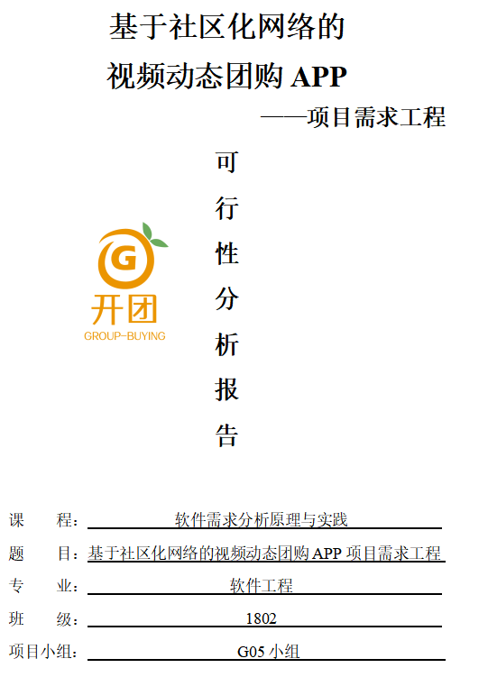
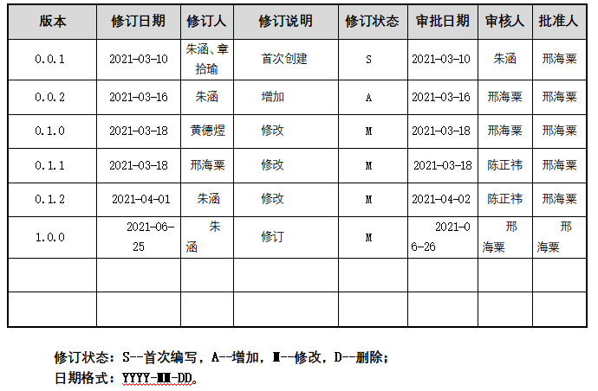
可行性分析报告^{[17]}
SRA2021-G05-可行性分析报告

Slide 25
可行性分析^{[17]}
经济可行性
操作可行性
法律可行性
1.基本建设投资
开发所需软件以及小组成员每人一台电脑和相应的网络环境。
需要软件环境：包括服务器、项目所用工具等。
2.时间成本
办公人力：根据IT行业平均月薪报告显示，截止2020年4月，中国大陆程序员平均月薪为14269元，换算成时薪约为52元。
因此，人力成本约为49920元。
3.其它成本
包括团建成本、图标外包成本等
所有操作都基于APP，只要有一定的APP使用经历都可以使用，同时参考网易BUFF、淘宝、抖音带货等交易模式设计一款结合社区视频动态的团购APP。
旨在让社区内部的所有年龄段的客户都能顺利使用。
本软件为小组成员共同设计研发，未与市面上所有的类似APP有雷同之处，本组研发的此APP故不存在任何侵犯、妨碍和责任问题。本组研发人员所使用的开发软件均为正版授权软件，故不存在个人的侵权、妨碍和责任问题。
网站涉及的所有付费项目均是用户自愿的购买项目，没有任何强制以及捆绑消费。

Slide 26
可行性分析^{[17]}
最终方案选择(技术可行性)
经济可行性：APP>Web网页≈小程序
APP：涉及多个平台的开发工具、语言，以及不同设备的适配。
Web网页：开发、维护成本低，推广方式多种多样。
小程序：开发成本不是很高。
技术可行性：Web网页≈小程序>APP
Web网页：开发技术较为成熟，且功能完善，浏览器兼容问题较好解决。
小程序：微信团队提供了开发者工具，并且规范了开发标准。
APP：多平台所需要的技术多，成本高。
操作可行性：APP>Web网页>小程序
APP：实现最丰富的功能和最华丽的交互，虽然需要下载安装。
Web网页：即点即用，用户使用成本低，可以与选课网界面一致。
小程序：跨平台，即点即用，用户使用成本低，用户体验差，运行速度慢
最终我们选择了在前面的限制下所能最好实现我们的功能的APP作为我们的最终方案。

Slide 27
软件开发计划^{[13]}

Slide 28
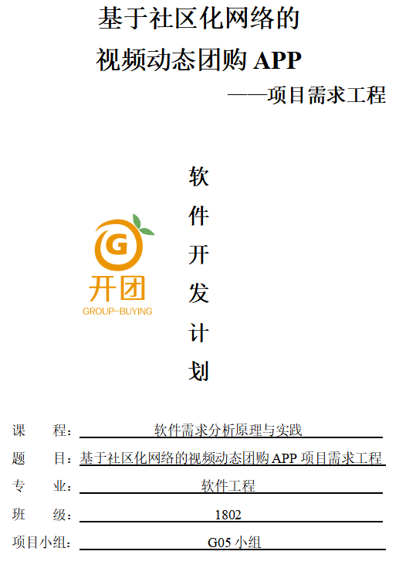
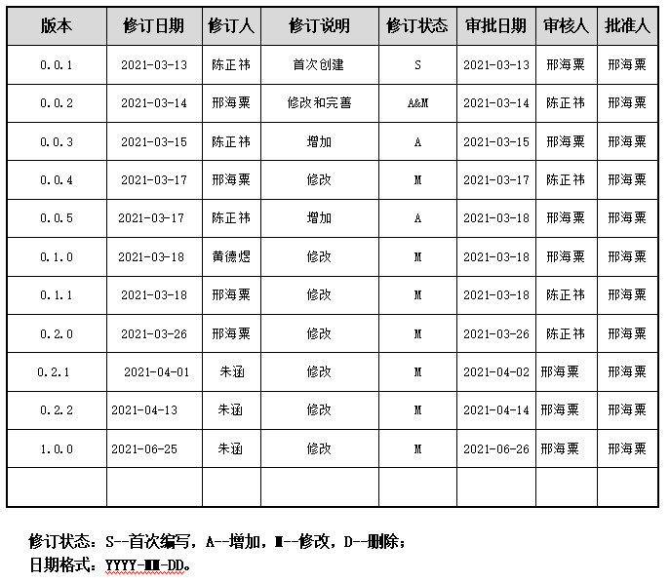
软件开发计划^{[13]GB+T-8567-2006计算机软件文档编制规范}
SRA2021-G05-软件开发计划(SDP)

Slide 29
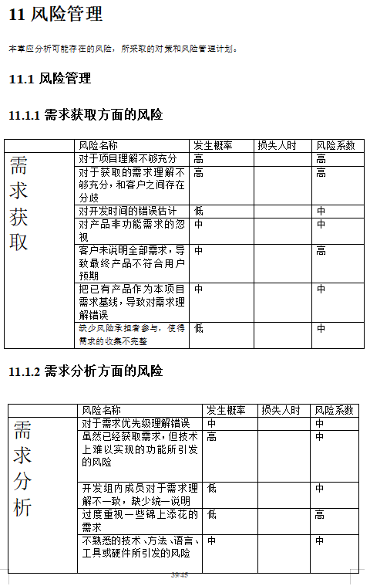
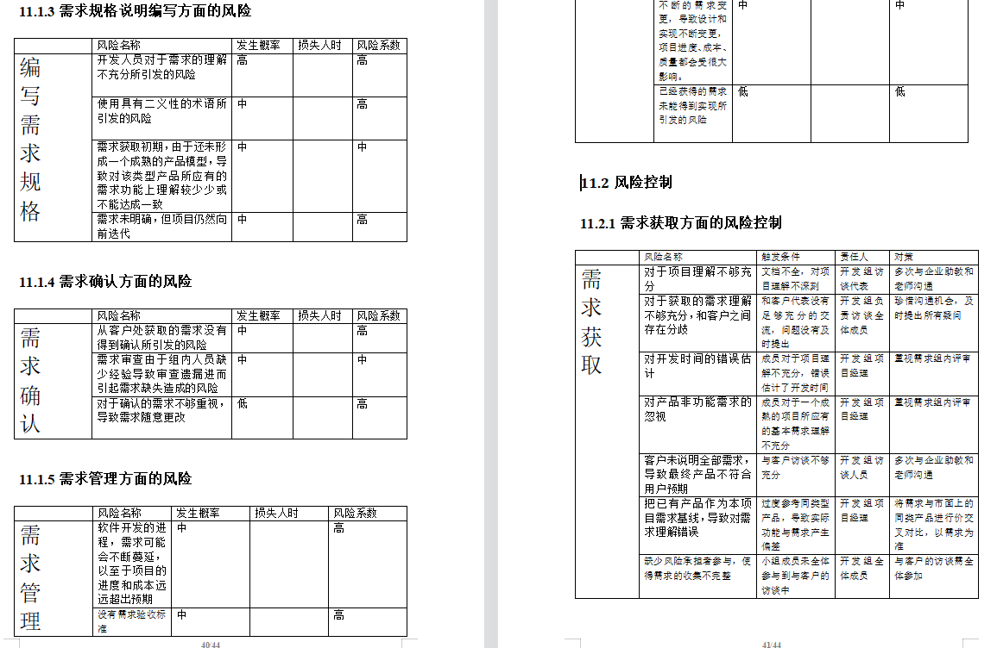
软件开发计划风险管理^{[13]}

Slide 30
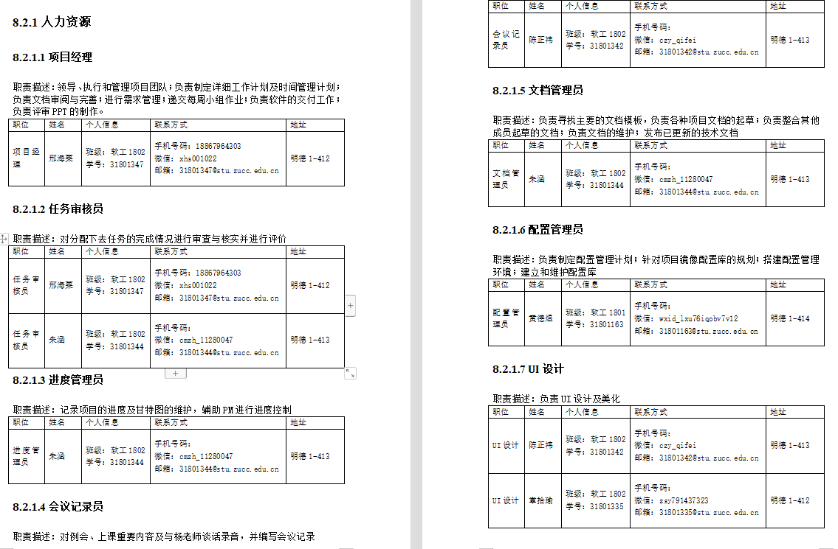
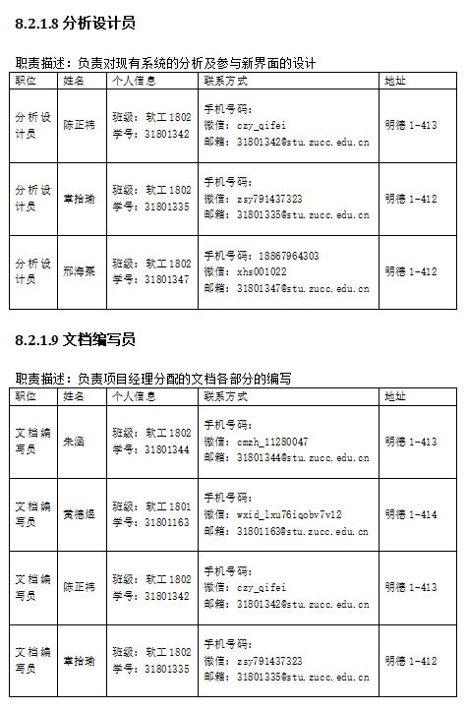
软件开发计划：人力资源计划^{[13]}

Slide 31
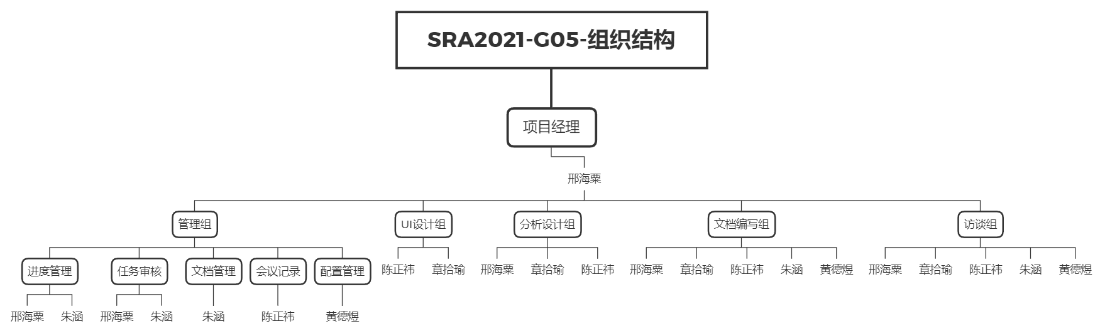
OBS^{[13]}
进度管理：记录项目的进度及甘特图的维护，辅助PM进行进度控制；
任务审核：对分配下去任务的完成情况进行审查与核实并进行评价；
文档管理：负责寻找主要的文档模板，负责各种项目文档的起草；负责整合其他成员起草的文档；负责文档的维护；发布已更新的技术文档；
会议记录：对例会、上课重要内容及与谈话录音，并编写会议记录；
配置管理：负责制定配置管理计划；针对项目镜像配置库的规划；搭建配置管理环境；建立和维护配置库；

Slide 32
WBS及甘特图^{[28][19]}

Slide 33
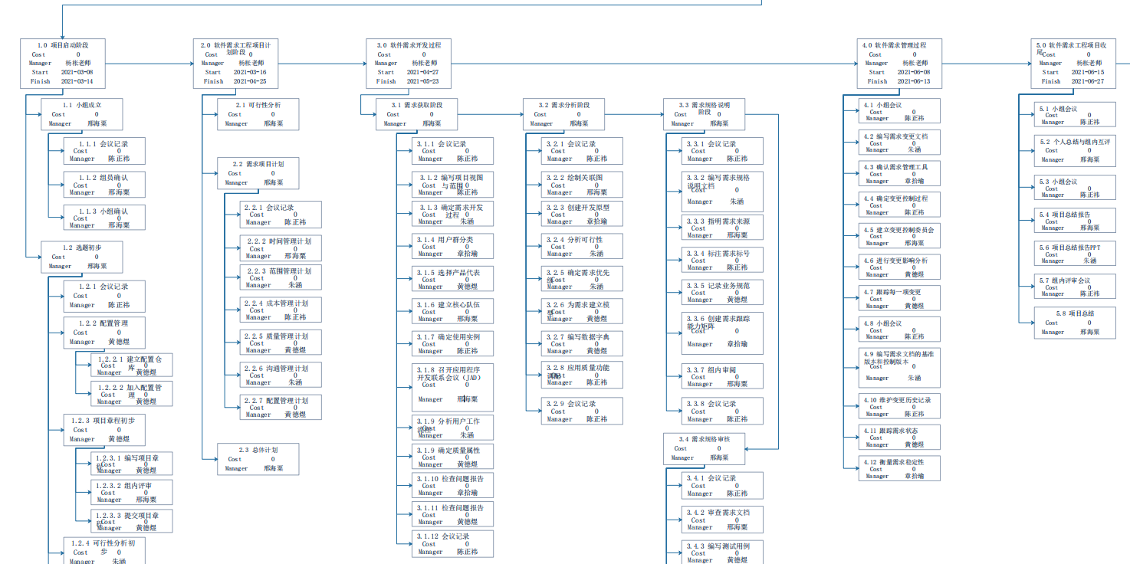
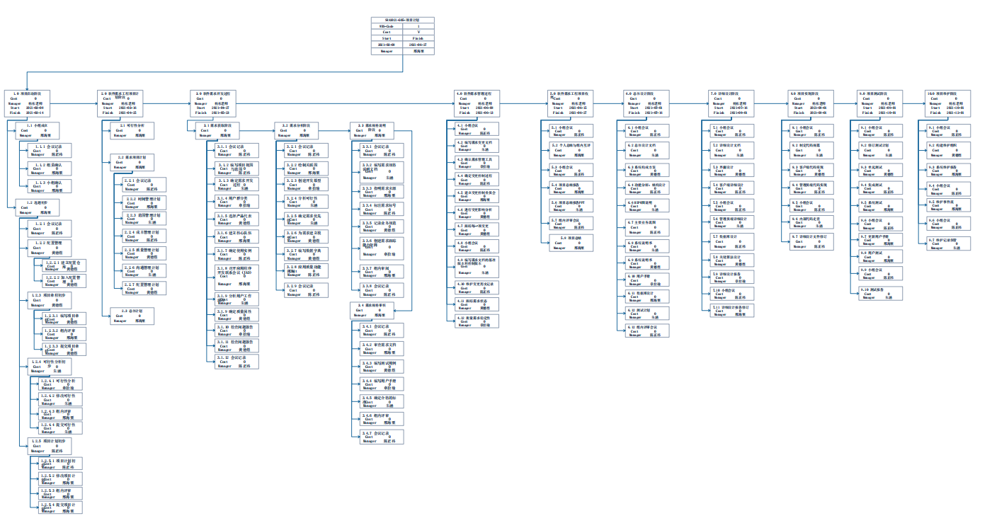
WBS图与工作表^{[13][28]}
项目启动阶段；
项目计划阶段；
软件需求开发过程：需求获取阶段、需求分析阶段、需求规格说明阶段、需求规格说明组内审核阶段；
软件需求管理过程；
软件需求工程项目收尾阶段；
WBS图

Slide 34
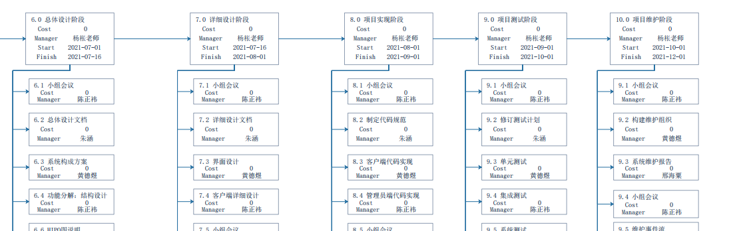
WBS图与工作表^{[13][28]}
项目总体设计阶段；
项目详细设计阶段；
项目实现阶段；
项目测试阶段；
项目维护阶段；
WBS图

Slide 35
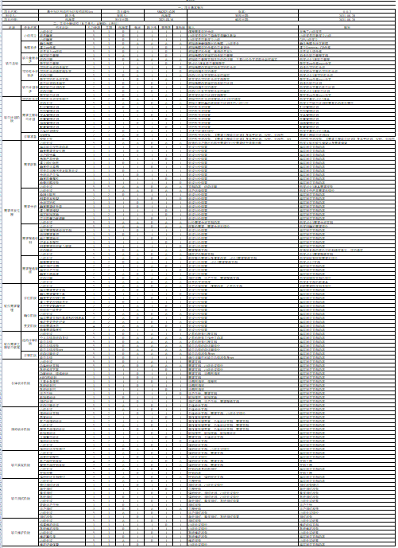
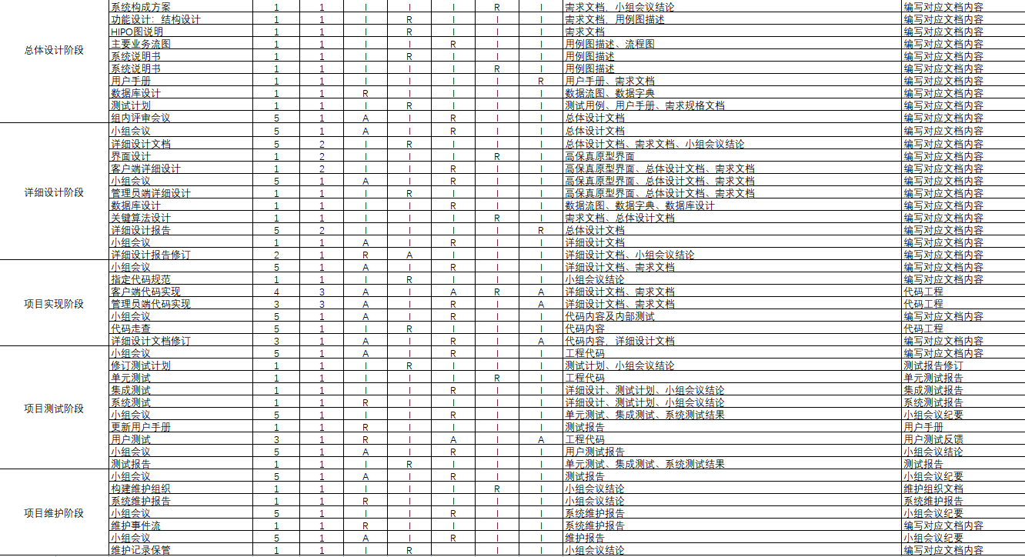
WBS表
WBS图与工作表^{[28][13]}

Slide 36
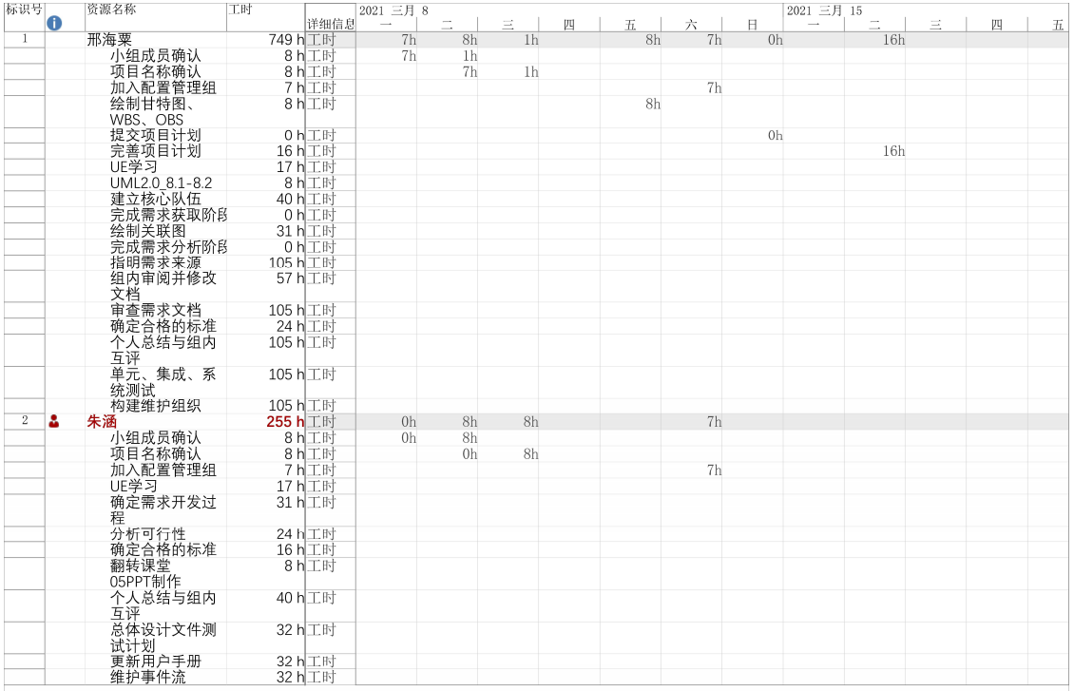
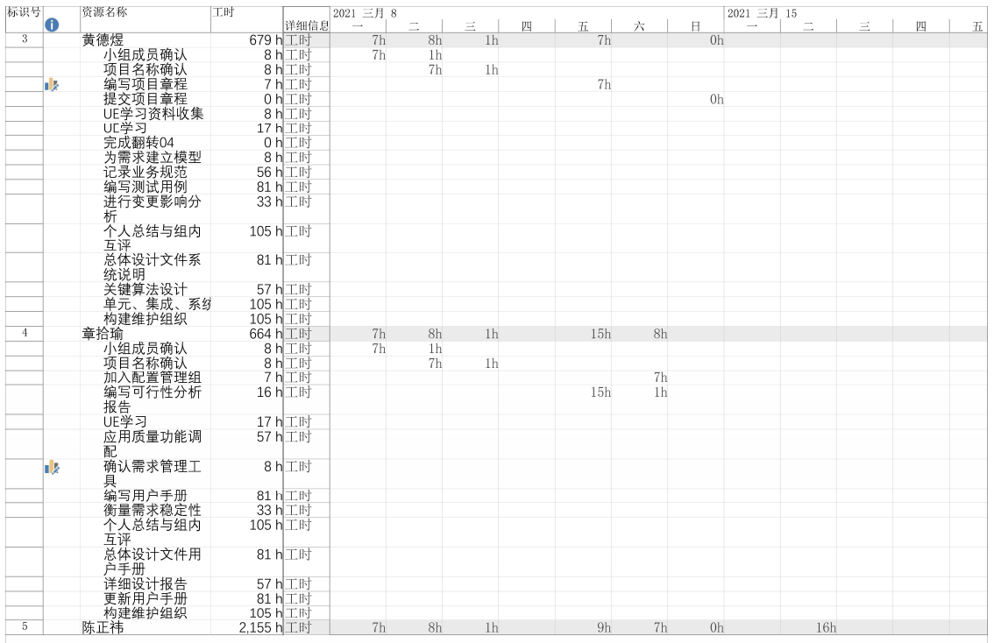
任务分配情况^{[29]}
任务分配情况

Slide 37
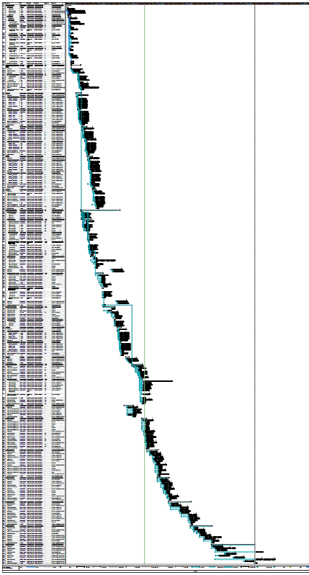
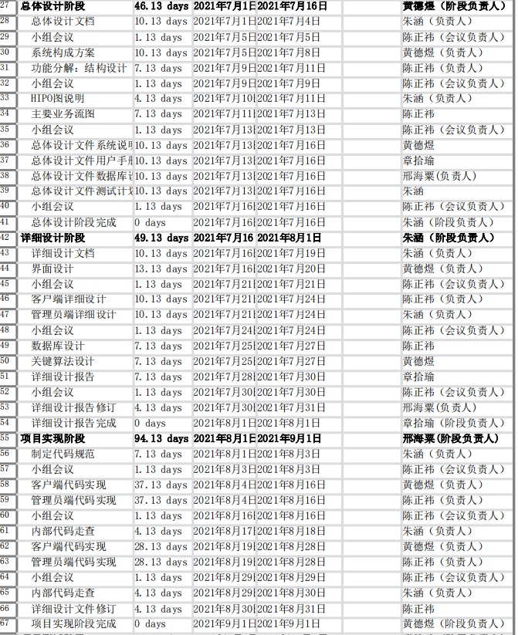
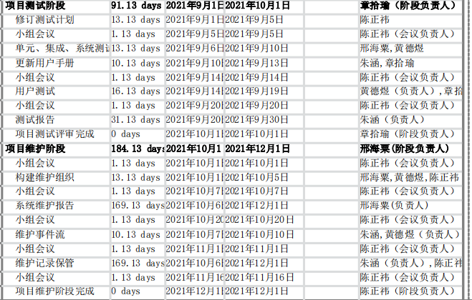
甘特图^{[19]}
甘特图

Slide 38
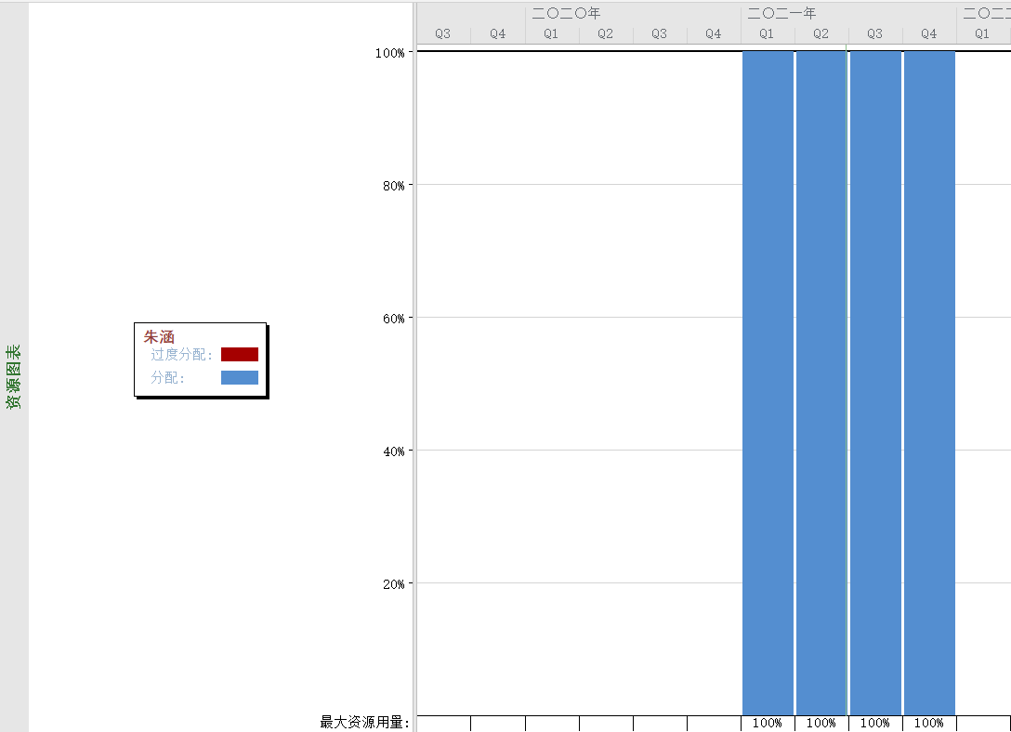
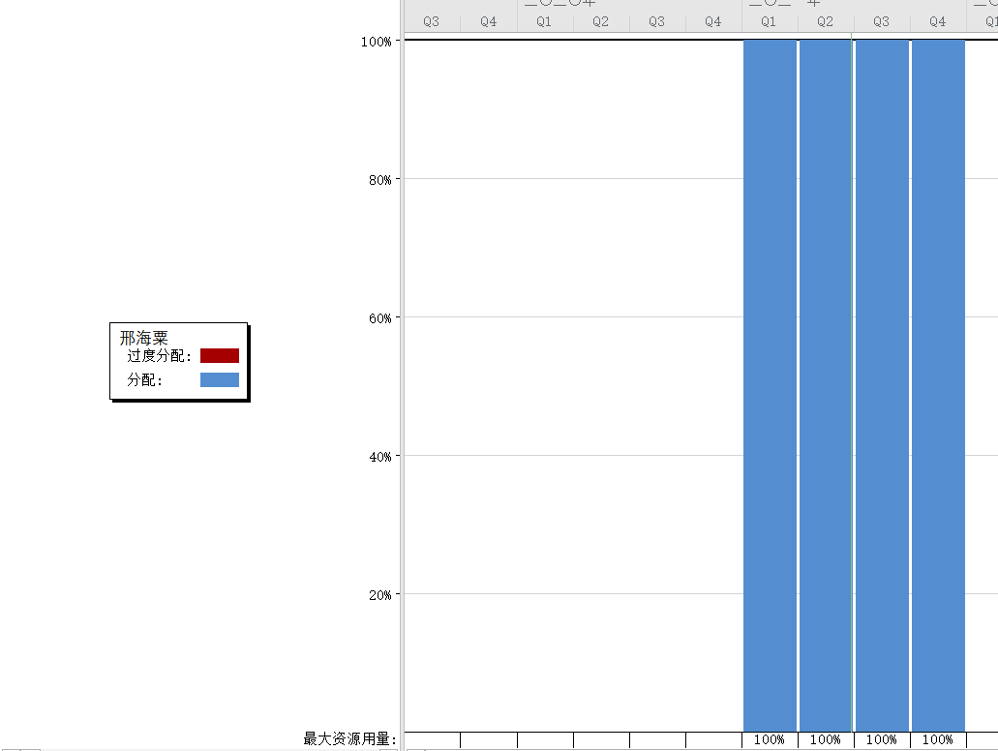
资源分配不平均或人员过载的情况^{[19]}
SRA2021-G05-甘特图

Slide 39
软件开发计划子计划^{[15][16]}

Slide 40
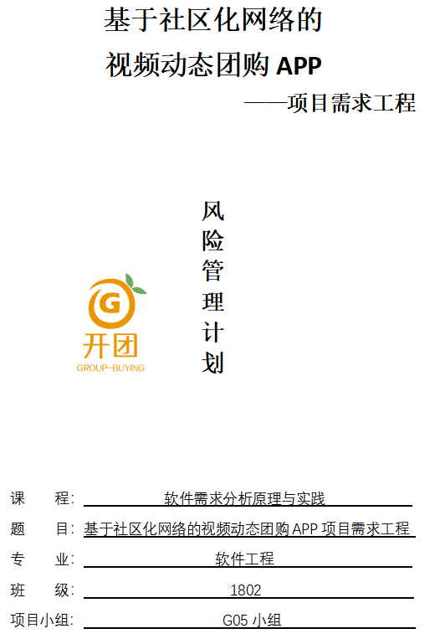
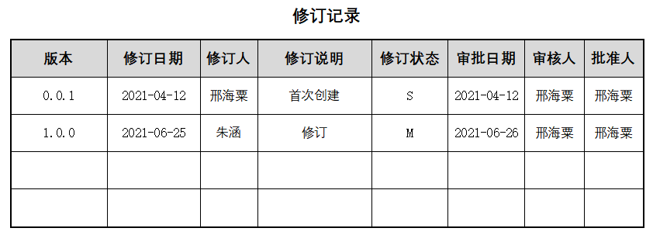
软件开发计划子计划风险管理计划^{[15]}
SRA2021-G05-风险管理计划

Slide 41
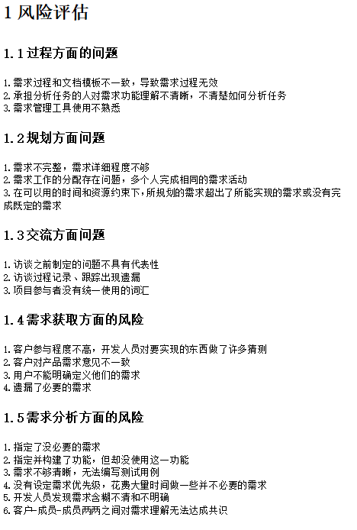
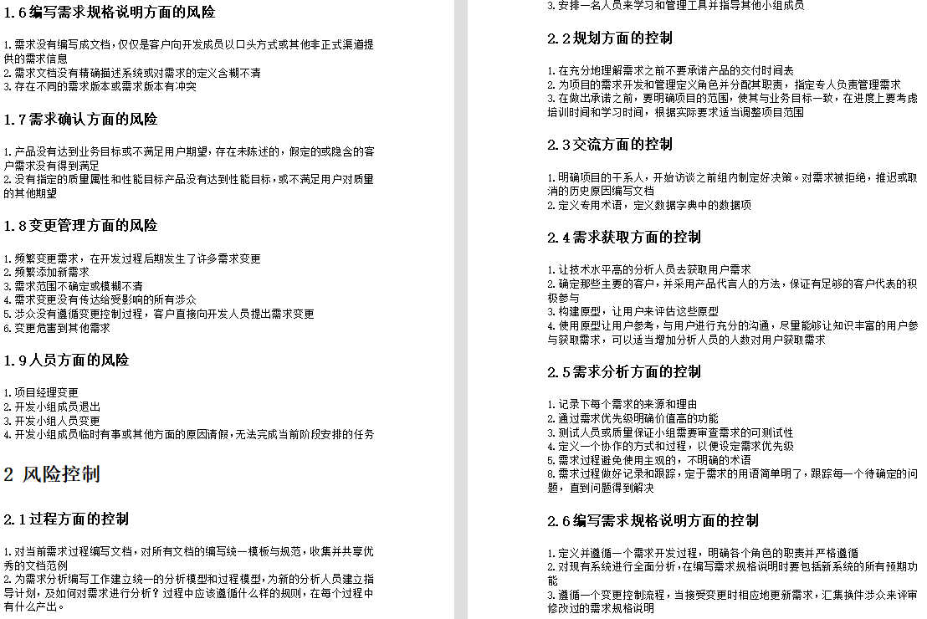
软件开发计划子计划风险管理计划^{[15]}
SRA2021-G05-风险管理计划

Slide 42
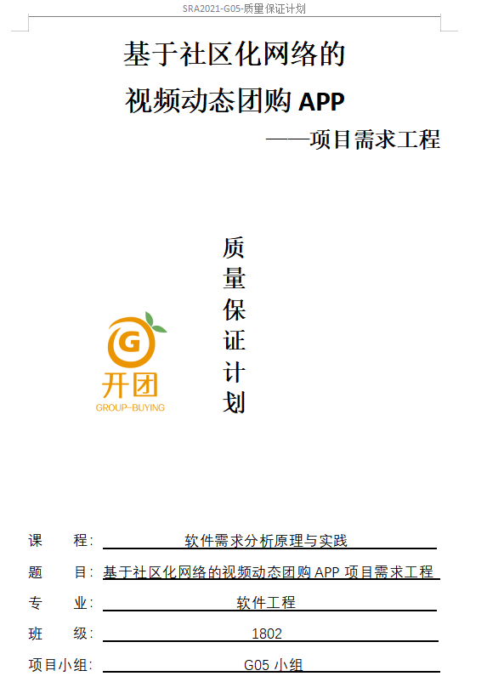
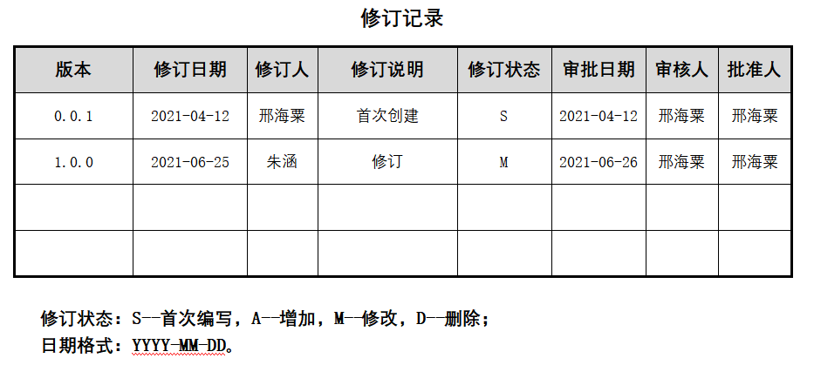
软件开发计划子计划质量保证计划^{[16]}
SRA2021-G05-质量保证计划

Slide 43


软件开发计划子计划质量保证计划^{[16]}

Slide 44



软件开发计划子计划质量保证计划^{[16]}

Slide 45


扩充：商品品质抽检规则^{[16]}
SRA2021-G05-商品品质抽检规则

Slide 46


扩充：商品品质抽检规则^{[16]}

Slide 47
需求分析阶段^{[7][8][9][10][11][12]}
愿景与范围
用户识别
界面原型
用户用例
需求优先级评分与需求冲突
需求管理工具
需求规格说明
非功能性需求
JAD会议记录
数据字典
系统环境
测试用例
用户手册
内部评审

Slide 48
愿景与范围^{[10]}

Slide 49


愿景与范围^{[10]}
SRA2021-G05-愿景与范围文档

Slide 50
愿景陈述^{[10]}
基于商家的信用评价体系和智能推荐体系，在保持产品的新鲜程度的同时，不通过其他APP、菜市场等途径，而是在有限地域距离、有限商品数量的情况下的不引入第三方物流，只支持同社区配送的小规模团购交易。
注：不引入第三方物流指的是平台不引入第三方物流进行团购商品的集中处理。团购发起者可以自行决定是否使用物流。

Slide 51

业务流程图^{[10]}
1.社区团长用户主要管理两个模块，分别为团购管理和个人信息管理。
2.团购管理模块又细分为发起团购订单和确认团购订单两模块。
3.发起团购订单中包括了视频管理，能对其进行修改，发布，删除等操作；
4.订单发起模块，订单发起模块要确认商品信息如名称，生产日期，保质期等，配送范围，订单类型，价格等属性。
5.确认团购订单状态角度来看将订单分为已发布，进行中和已结束。能够编辑订单，查看订单详情和删除订单。
6.个人信息管理主要负责团长信息的修改。

Slide 52

对普通用户：
1.可以提出进行商品的购买；
2.可以进行订单的跟踪；
3.可以对喜欢的用户进行关注（收藏）；
4.可以加入相关社区群，接受他人（或团长）的推荐；
5.可以进行售后反馈；
6.可以上传视频，并将视频链接至相关商品，通过视频分享赚取赏金；
7.可以对发布的视频进行管理，可以分享、收藏在平台上的视频；
8.可以通过团长认证以后，成为团长用户
对团长用户：
1.是普通用户的升级版，可以行使普通用户的所有权利；
2.可以查看属于自己地区的客户订单；
3.可以对客户订单进行订单管理；
4.可以创建社区群，并对社区群进行管理；
5.可以上传视频，并将视频链接至相关商品；
6.可以对发布的视频进行管理；
7.可以处理客户的部分申诉与反馈；
对平台（管理员）用户：
1.对所有发布的视频进行审核，可以对已发布的视频进行删除等操作；
2.可以对订单进行实时监控，并接受顾客或团长对订单的反馈；
3.可以提供用户之间的交流通道；
4.可以对违规用户进行封禁；
特性树^{[10]}

Slide 53

上下文图Context diagram^{[10]}
初始与后续发布的范围
FE-1：普通用户可查看商品信息，购买商品。 FE-2：用户可以浏览社区页面，发现想要购买的商品。 FE-3：用户可以根据凭证对购买的商品进行取货操作。 FE-4：用户可以通过认证成为团长。 FE-5：团长可以查看社区内的用户订单，并帮助用户取货。 FE-6：订单的完成情况将影响团长的信誉程度，而团长信誉度将成为用户判断是否跟团的标准之一 FE-7：团长可以选择和别的团长合作，联合开团。但只能和有限距离内的团长合作，同时是否能联合开团，由这些团长的诚信度决定 FE-8：用户可以通过动态交流页，和其他用户进行交流。 FE-9：支持IOS、Android端与微信小程序

Slide 54
用户群识别及分类^{[8]}

Slide 55


用户识别：用户群分类文档^{[8]}
SRA2021-G05-用户群分类

Slide 56
用户识别：用户群识别及分类与明确职责^{[8]}
用户群识别：
对使用方便快速的团购有需求的广泛社区用户和对商品有快速处理保值处理需求的广泛社区商家。
用户类 | 说明 | 权重
项目下达者（直接） | 任务下达者为帮助教师与学生之间的互动学习，有更多的交流机会和专业课程的资料，发布了“基于社区化网络的视频动态团购APP”项目。 | 1.5
社区团长（重要）（直接） | 团长是基于社区化网络的视频动态团购APP的主要用户。团长通过APP发布开团信息，上传水果生鲜视频、文字并回答用户们提出的问题疑惑、分享专业知识和供应商资料等。并通过APP在供应商与平台之间进行商品的交易与对接。 | 1
普通用户（重要）（直接） | 普通用户是基于社区化网络的视频动态团购APP的主要用户。在该APP上，普通用户可以对自己感兴趣的水果生鲜发起购买，自动匹配相应的商品所具有的团中，并在次日凭平台二维码在分块区域团长处取得自己的水果生鲜。 | 1.5
平台管理员（重要）（直接） | APP管理员管理基于社区化网络的视频动态团购APP，确保APP正常运行，对APP进行资源管理，进行安全备份，并确认用户信息，定期审核团长、供应商是否具备资格以及是否取消资格。 | 1.5
指导用户（重要）（直接） | 指导用户是基于社区化网络的视频动态团购APP的指导用户。负责项目进度的审核，负责提出修改意见，对APP的功能具有通过和否决的权力，确保项目没有偏离预期。 | 2
协助用户（重要） | 协助用户是基于社区化网络的视频动态团购APP的协助用户。负责项目进度的审核，负责提出修改意见，协助项目开发小组进行项目开发，确保项目没有偏离预期。 | 1.5

Slide 57
用户识别：相关的用户代表^{[8]}
用户类别 | 当前身份 | 用户简介 | 选择原因 | 用户姓名 | 用户邮箱 | 用户电话号码
直接用户 | 项目下达者 | 项目的发起方 | 作为项目发起方对项目有深刻的理解 | 杨枨 | yangc@zucc.edu.cn | 13357102333
 | 社区团长 | 选择有从事团购团长工作的人 | 拥有商品售卖经历，并有意愿从事的电子商务的兼职 | 刘先生 | 暂无 | 15669084801
 | 普通用户 | 对于团购有自己相关的需求且愿意尝试的人 | 学习认真，对APP相关内容感兴趣的学生 | 李以昕 | 31801343@stu.zucc.edu.cn | 13567892950
 | 管理员 | 负责平台管理并提供意 见 | 有担任管理员的丰富经验，能提供宝贵意见和建议 | 岑盛泽 | 31801334@stu.zucc.edu.cn | 19883126654
 | 开发者代表 | 负责开发的人员 | 有经验，是项目开发小组组长 | 倪嘉龙 | 31801307@stu.zucc.edu.c | 19857183289
 | 指导用户 | 负责审核项目进度 | 作为指导用户，对项目有深刻的理解 | 徐先生 | 暂无 | 15669084801
 | 协助用户 | 负责协助项目开发 | 作为协助用户，协助项目开发小组理解指导用户的意图 | 陈幼安 | youanchen@harmonycloud.cn | 暂无
 |  |  |  | 陈炜舜 | weishunchen@harmonycloud.cn | 暂无

Slide 58

用户识别：用户代表需求获取和确认^{[8]}

Slide 59
界面原型迭代过程

Slide 60




界面原型：纸模型
纸上原型/故事看板工具：
BamBoo paper

Slide 61


界面原型：低保真
电子原型工具：Adobe XD

Slide 62

辅助获取过程：功能列表

Slide 63



界面原型：高保真

Slide 64


界面原型：高保真

Slide 65
用户用例描述^{[9]}

Slide 66


用户的需求：用例描述文档^{[9]}
SRA2021-G05-用例描述

Slide 67


用户用例模板^{[9]}

Slide 68


用户用例：用例图、用例场景说明、界面原型、DM^{[9]}

Slide 69

用户用例：时序图补充说明^{[9]}
本说明用于解释用户如何进行登录。
1.用户登录或注册时可以选择与本app签订协议，并开放权限的应用的已有的账号进行绑定，作为本app的登录账号。届时，若用户初次登录则本app将已所选择进行绑定的账号数据（如昵称、账号、密码等）作为本app账号的初始数据。
2.若选择以手机号的方式进行注册或登录，则需通过验证码进行校验。之后账号为该手机号，若用户第一次登录则昵称等使用系统自动生成的作为初始数据。

Slide 70



用户用例：UML工具^{[9]}

Slide 71
用户用例^{[9]}
ID和名称 | TL-13：创建团购-团单描述
创建人 | 黄德煜 | 创建日期： | 2021/05/17
主要操作者 | 用户 | 次要操作者： | 开团APP
描述： | 为想要售卖的团购商品添加团单介绍
触发器： | 成为团长，创建团单，点击添加标签，输入标题和内容
前置条件： | PRE-1：用户进行账户授权，创建团单
后置条件： | POST-1：返回团购订单发起页
一般性流程： | 点击发起团购点击添加标签输入标题输入内容
选择性流程
异常： | 团购页打开失败网络连接失败
优先级： | 高
使用频率： | 高
业务规则：
其他信息：
假设：
需求来源 | 徐先生
需求标识符 | FunReq-CGP-CreD-0

Slide 72


用户用例：界面描述示例^{[9]}
左图为标签库，可用于用户自定义选择创建标签。
右图为创建团购商品标准内容，包括标签、视频、介绍等内容。

Slide 73


用户用例：出错提示示例^{[9]}
以上的异常处理是手机号登录时会触发的，包括未输入手机号，未输入验证码，未发送验证码以及未阅读并同意协议等。
以上是微信登录会触发的异常，包括但不限于账号未选择，微信账户授权失败等情况。

Slide 74
非功能性需求^{[12]}

Slide 75
非功能性需求^{[12]}
1.更新处理时间：局域网数据库在网络无故障的情况下，插入一条数据和更新一条数据的数据库操作响应时间控制在0.5秒/条之内
2.数据的转换和传送时间：在网络连接通后，交换数据以数据单元形式进行，所有数据交换过程控制在2分钟内
3.运行时间：程序启动和初始化时间控制在3秒之内
4.用户上传下载时至少达到1M/s的速度。
5.页面响应时间平均不超过1秒钟

Slide 76
需求优先级打分情况^{[12]}

Slide 77
需求优先级打分权重^{[5]}
SRS中对全部用户需求进行了优先级排序，考虑了用户群分类。
用户类 | 说明 | 权重
项目下达者（直接） | 任务下达者为帮助教师与学生之间的互动学习，有更多的交流机会和专业课程的资料，发布了“基于社区化网络的视频动态团购APP”项目。 | 0
社区团长（重要）（直接） | 团长是基于社区化网络的视频动态团购APP的主要用户。团长通过APP发布开团信息，上传水果生鲜视频、文字并回答用户们提出的问题疑惑、分享专业知识和供应商资料等。并通过APP在供应商与平台之间进行商品的交易与对接。 | 1.2
普通用户（重要）（直接） | 普通用户是基于社区化网络的视频动态团购APP的主要用户。在该APP上，普通用户可以对自己感兴趣的水果生鲜发起购买，自动匹配相应的商品所具有的团中，并在次日凭平台二维码在分块区域团长处取得自己的水果生鲜。 | 1.2
平台管理员（重要）（直接） | APP管理员管理基于社区化网络的视频动态团购APP，确保APP正常运行，对APP进行资源管理，进行安全备份，并确认用户信息，定期审核团长、供应商是否具备资格以及是否取消资格。 | 1
指导用户（重要）（直接） | 指导用户是基于社区化网络的视频动态团购APP的指导用户。负责项目进度的审核，负责提出修改意见，对APP的功能具有通过和否决的权力，确保项目没有偏离预期。 | 1.5
协助用户（重要） | 协助用户是基于社区化网络的视频动态团购APP的协助用户。负责项目进度的审核，负责提出修改意见，协助项目开发小组进行项目开发，确保项目没有偏离预期。 | 1.2

Slide 78
需求优先级打分条目^{[5]}
相对收益 | 若功能实现1为收益几乎没有，9为收益最大
相对损失 | 若功能没有实现1为损失几乎没有，9为损失最大
成本 | 若功能实现1为消耗基本没有，9为消耗最大
风险 | 若功能实现1为很容易，9为很难
优先级 | 该功能实现的优先顺序，越大需求越重要

Slide 79

需求优先级打分结果^{[5]}
我们小组采用质量功能开发 – QFD的优先级打分方法，对需求的收益和损失以及成本和风险进行评估。
SRA2021-G05-需求优先级

Slide 80





讨论、分析、论证了每个需求的可行性与记录

Slide 81
JAD会议

Slide 82


JAD会议记录

Slide 83
软件需求规格说明(SRS)

Slide 84




软件需求规格说明(SRS)
SRA2021-G05-软件需求规格说明(SRS)

Slide 85


软件需求规格说明(SRS)：内容包括但不限于：时序图、对话框图、需求描述、界面原型，清晰地定义了需求，可以移交给另一小组设计、实现而依然理解正确。

Slide 86


软件需求规格说明(SRS)：考虑了功能和非功能的需求，达到要求的下限。

Slide 87

软件需求规格说明(SRS)：需求优先级排序考虑了用户群的分类与权重，并对全部用户的需求进行了优先级排序
用户类 | 说明 | 权重
项目下达者（直接） | 任务下达者为帮助教师与学生之间的互动学习，有更多的交流机会和专业课程的资料，发布了“基于社区化网络的视频动态团购APP”项目。 | 1.5
社区团长（重要）（直接） | 团长是基于社区化网络的视频动态团购APP的主要用户。团长通过APP发布开团信息，上传水果生鲜视频、文字并回答用户们提出的问题疑惑、分享专业知识和供应商资料等。并通过APP在供应商与平台之间进行商品的交易与对接。 | 1
普通用户（重要）（直接） | 普通用户是基于社区化网络的视频动态团购APP的主要用户。在该APP上，普通用户可以对自己感兴趣的水果生鲜发起购买，自动匹配相应的商品所具有的团中，并在次日凭平台二维码在分块区域团长处取得自己的水果生鲜。 | 1.5
平台管理员（重要）（直接） | APP管理员管理基于社区化网络的视频动态团购APP，确保APP正常运行，对APP进行资源管理，进行安全备份，并确认用户信息，定期审核团长、供应商是否具备资格以及是否取消资格。 | 1.5
指导用户（重要）（直接） | 指导用户是基于社区化网络的视频动态团购APP的指导用户。负责项目进度的审核，负责提出修改意见，对APP的功能具有通过和否决的权力，确保项目没有偏离预期。 | 2
协助用户（重要） | 协助用户是基于社区化网络的视频动态团购APP的协助用户。负责项目进度的审核，负责提出修改意见，协助项目开发小组进行项目开发，确保项目没有偏离预期。 | 1.5

Slide 88
需求冲突^{[6]}

Slide 89


需求冲突与解决^{[6]}
冲突描述1：
普通用户代表李以昕：购物车功能可以添加多个团购订单。
指导用户代表徐先生：购物车功能突兀，不太符合产品的定位，考虑去除或者换一种表达方式。
需求冲突解决1：
在SRA2021-G05-界面原型高保真0.0.6版本及之后的版中，购物车功能改为加入团单功能，并相对弱化。
SRA2021-G05-需求冲突

Slide 90


需求冲突记录、不可行的需求记录^{[6]}

Slide 91
数据字典^{[7]}

Slide 92


数据字典：单独维护^{[7]}
SRS-2021-G05-数据字典

Slide 93
数据字典^{[7]}
表名 | captain
数据元素名 | 数据别名 | 描述 | 数据构成或数据类型 | 数据长度 | 数据取值 | 备注 | 数据来源
团长id | capitan_id | 标识该团长的唯一标识符 | Int | 11 |  |  | 用户申请团长后系统自动生成
用户账号 | user_account | 用户的账号 | String | 20 |  | 使用微信渠道登录的记录微信号；使用qq登录的记录qq号；使用华为登录的记录手机号 | 用户申请团长后系统自动记录
真实姓名 | captain_name | 用户的真实姓名 | String | 255 |  |  | 用户输入
身份证号 | captain_idCard | 用户的身份证号 | String | 18 | {数字}*18|{数字}*17+X |  | 用户输入
有无店面 | hasShop | 团长是否有店面 | Int | 1 | 0|1 | 0表示团长没有店面，1表示团长有店面 | 用户输入
自提点地址 | captain_location | 自提点的具体位置 | String | 255 |  |  | 用户输入
门牌号 | captain_locationNum | 自提点的门牌号 | String | 255 |  | 可选填 | 用户输入
自提点照片 | captain_location_pic | 自提点的照片 | String | 255 |  | 用户上传后记录图片的链接 | 用户上传
身份证照片 | captain_idCard_pic | 身份证的照片 | String | 255 |  | 用户上传后记录图片的链接 | 用户上传
食品经营许可证照片 | captain_license_pic | 食品经营许可证的照片 | String | 255 |  | 可选填，用户上传后记录图片的链接 | 用户上传

Slide 94
数据字典：定义的方法^{[7]}
名称：团长 别名：captain 描述：团长信息 定义：团长id+用户账号+真实姓名+身份证号 {数字}*18|{数字}*17+X +有无店面 0|1 +自提点地址+[门牌号]+自提点照片+身份证照片+[食品经营许可证照片]
SRS-2021-G05-数据字典
名称：团长id (主键) 别名：captain_id 描述：标识该团长的唯一标识符 定义： 8{数字}8 位置：captain
SRS中包含了数据字典定义的方法正确，内容完整、准确。
名称：用户账号 别名：user_account 描述：用户的账号 定义： {数字}+ {字母} 位置：captain
名称：身份证号 别名：captain_idCard 描述：用户的身份证号 定义：{数字}*18|{数字}*17+X 位置：captain

Slide 95
ER图定义^{[7]}

Slide 96

ER图^{[12][7]}

Slide 97
概念模型^{[12][7]}

Slide 98

物理模型^{[12][7]}

Slide 99
系统环境与运行环境^{[12]}

Slide 100
系统环境^{[12]}
手机终端设备：
◆ CPU：双核 2GHz 及以上。
◆ 内存：最少 4GB，推荐 8GB 以上。
◆ 屏幕分辨率：1920x1080 及以上。
◆ 操作系统：Android 4.0 及以上版本。
服务器端：
◆ 操作系统：Windows2003 以上、Linux 等操作系统。
◆ 安装 Jdk1.8 及以上版本，安装 MYSQL 数据库。
◆ 连入互联网络
客户端：
◆ 手机 1G 内存及以上；硬盘空间 40M 及以上
◆ 连入互联网络

Slide 101


实现环境^{[12]}

Slide 102
需求规格说明^{[12]}

Slide 103


各需求间的索引关系^{[12]}

Slide 104



SRS：各类用户的需求表明了来源，各部分之间建立了链接关系或索引关系^{[12]}

Slide 105

需求规格说明：复杂关节进一步说明^{[12]}
针对需求的复杂关节，使用了UML工具进行了进一步的需求分析说明。
包括但不限于：
用例图；
时序图；
数据流图（顶层、0层）；
对话框图；
描述需求所使用的UML图例与需求对象合适、匹配，描述准确。

Slide 106

需求规格说明：时序图^{[12]}
本说明用于解释用户加入团购的操作以及信息协作。
1.用户在浏览社区的时候可以选择想要加入的团购，之后会进入支付页。用户可以选择立刻完成支付，则生成该团购的订单，用户可与订单页进行查询。
2.用户也可以选择暂时不进行支付，则生成状态未“待支付”的订单。用户㐓在时限之前或者该团购可以参与的人次数还未满前进行支付，则该订单会修改状态未“已支付”。若在时限之后或者该团购可以参与的人次数已满，则该订单失效，并修改订单未“已结束”

Slide 107


需求规格说明：数据流图^{[12]}
用户加入团购1层图
用户加入团购0层图

Slide 108

需求规格说明：对话框图^{[12]}
ID和名称 | US-11：社区-加入团单
创建人 | 黄德煜 | 创建日期： | 2021/05/04
主要操作者 | 普通用户 | 次要操作者： | 开团APP
描述： | 进入开团APP首页展示社区界面的团单并加入
触发器： | 点击开团APP社区页的团单中的加入按钮
前置条件： | PRE-1：用户已进行账户授权并登录成功
后置条件： | POST-1：返回团单详情页
一般性流程： | 1.打开app并登录账户 2.选择社区页面 3.点击加入团单 4.确认图单 5.点击支付
选择性流程 | 1.打开app并登录账户 2.选择社区页面 3.点击立刻入团 4.点击支付
异常： | 1.账户未进行授权2.社区页面跳转失败3.团单详情页跳转失败4.网络连接失败
优先级： | 高
使用频率： | 高
业务规则：
其他信息：
假设：
需求来源 | 徐先生
需求标识符 | FunReq-SeeC-JGO-0

Slide 109


需求规格说明：界面原型描述说明^{[12]}

Slide 110
测试用例^{[25]}

Slide 111


测试用例：采用自动化测试、软件测试原理与实践模板^{[4][25]}

Slide 112


测试用例^{[4][25]}
SRA2021-G05-测试用例

Slide 113


测试用例汇总^{[25]}
SRA2021_G05_测试用例汇总分析

Slide 114


测试用例汇总分析：可以独立地测试和验证每个需求^{[25]}

Slide 115
用户手册^{[11]}

Slide 116


用户手册：软件逻辑部件用途/操作^{[11]}
SRA2021-G05-用户手册

Slide 117

用户手册：软件逻辑部件用途/操作^{[11]}

Slide 118

用户手册：软件逻辑部件用途/操作^{[11]}

Slide 119
SRS内部评审记录^{[11]}

Slide 120



SRS进行了正式的内部评审：评审记录

Slide 121

SRS：对评审中要求修改和改进的部分进行了完善并记录
SRA2021-G05-文档汇总表格

Slide 122
SRS基线发布^{[12]}

Slide 123


SRS正式发布基线版本v1.0.0^{[12]}
之后进行修改的文档都应在此文档的基础上进行修改。
SRA2021-G05-软件需求规格说明(SRS)

Slide 124
需求管理工具

Slide 125

需求管理工具：oBridge软件需求管理应用平台

Slide 126

需求管理工具：oBridge软件需求管理应用平台需求管理框架

Slide 127

需求管理工具：需求录入

Slide 128

需求管理工具——需求追踪矩阵(部分内容)

Slide 129
需求变更阶段^{[23][22][24][24]}
CCB组织及人选
需求变更申请报告
需求变更管理分析
相关项目计划变更

Slide 130
CCB相关^{[23]}

Slide 131
CCB组织^{[23]}
角色 | 负责人 | 描述和职责 | 联系方式
CCB主席 | 陈幼安 | 变更控制委员会主席，如果变更控制委员会未能达成一致，主席通常有最终决定权，针对每个变更请求确定评估人和修改人 | youanchen@harmonycloud.cn
CCB成员 | 徐老师 | 变更控制委员会针对具体项目决定是批准还是驳回提出的变更 | 暂无
CCB成员 | 倪天伦 | 变更控制委员会针对具体项目决定是批准还是驳回提出的变更 | 31801306@stu.zucc.edu.cn
CCB成员 | 陈炜舜 | 变更控制委员会针对具体项目决定是批准还是驳回提出的变更 | weishunchen@harmonycloud.cn

Slide 132

CCB章程^{[23]}
SRA2021-G05-CCB章程

Slide 133


CCB章程过程/输出/批准^{[23]}

Slide 134

CCB会议记录^{[26]}

Slide 135

变更控制与管理过程^{[23]}
评估阶段
确认阶段
变更阶段

Slide 136
需求变更申请报告^{[24]}

Slide 137



需求变更申请报告^{[24]}

Slide 138
需求变更影响报告^{[24]}

Slide 139


需求变更影响报告^{[24]}
SRA2021-G05-需求变更影响报告

Slide 140


需求变更影响报告^{[24]}
SRA2021-G05-需求变更影响报告

Slide 141




需求变更影响分析^{[24]}

Slide 142



需求变更管理分析^{[24]}

Slide 143




需求变更：相关文件修改-界面原型^{[24]}

Slide 144


需求变更：相关文件修改-用户手册-普通用户内容^{[24]}

Slide 145
相关项目计划变更^{[24]}

Slide 146



相关项目计划变更^{[24]}
需求变更工作量评估为21.5时，
变更影响进度2d

Slide 147
界面原型展示

Slide 148
界面原型：高保真
SRA2021-G05-高保真
SRA2021-G05-高保真补充

Slide 149
项目总结阶段^{[27][31]}
后续计划安排
课程作业以外的工作成果
团队建设
项目经验及教训总结

Slide 150
项目阶段性计划后续安排^{[19]}

Slide 151


项目阶段性工作中，后续设计，开发，部署，测试等阶段的计划性安排^{[19]}
SRA2021-G05-甘特图

Slide 152

WBS图后续关于设计，开发，部署，测试等阶段的工作分解^{[28]}
SRA2021-G05-WBS

Slide 153

WBS表后续关于设计，开发，部署，测试等阶段的工作分解^{[28]}
SRA2021-G05-WBS表

Slide 154
课程作业要求的工作阶段
之外的工作——设计阶段

Slide 155


总体设计阶段：软件测试计划
SRA2021-G05-软件测试计划

Slide 156


总体设计阶段：软件测试计划

Slide 157

总体设计阶段：软件测试计划
测试原则： 1.所有测试都应该能追溯到用户需求； 2.应该远在测试开始前制定好测试计划； 3.把Pareto原理应用到软件测试中（测试发现80%的错误是由20%的模块造成的）； 4.从小模块逐渐升级到测试大模块； 5.穷举测试不可能；
6.为了达到最佳的测试效果，应该由独立的第三方从事测试工作；
测试类别 | 描述
负载测试 | 在一定时间内大量访问app，查看app服务器端的负载程度
错误输入测试 | 故意对一些输入的值输入错误来查看异常抛出
最大容量测试 | 将数值输入到最大值来进行数据的边界测试
界面测试 | 将整体界面都测试过去，保证没有一个界面功能是多余的
恢复测试 | 突然断网，断电进行恢复测试
安装，卸载测试 | 不断卸载安装程序，查看是否出现数据异常
交叉事件测试 | 一边运行app一边切换前后台，收发短信邮件

Slide 158


总体设计阶段：计划执行的测试内容

Slide 159

总体设计阶段：数据库设计
SRA2020-G05-数据库设计说明

Slide 160


总体设计阶段：数据库设计
SRA2020-G05-数据库设计说明

Slide 161

总体设计阶段：总体设计报告
SRA2021-G05-总体设计

Slide 162


课程作业以外的工作成果：设计阶段
SRA2021-G05-总体设计

Slide 163
课程作业以外的工作成果

Slide 164



结合UE思维与方法进行需求的获取

Slide 165

Brainstorm “How Might We”s Solutions
基于商家的信用评价体系和智能推荐体系，在保持产品的新鲜程度的同时，不通过其他APP、菜市场等途径，而是在有限地域距离、有限商品数量的情况下的不引入第三方物流，只支持同社区配送的小规模团购交易。

Slide 166

POINT OF VIEW
We met X
We were amazed to realize…
It would be game-changing to…
我们遇到了小区业主徐先生
我们对使用微信群的团购形式感到惊讶。
建设一个社区团购平台，能够让卖家快速上架商品并通知同一个社区范围有购买需求的人，这将改变游戏规则。
快速交易、有限地域
Notes:
我们遇到了小区业主徐先生，他从宁波带回来了一些海鲜，但是由于部分原因他无法短时间内吃完这些海鲜，所以他希望能够在短时间内将这些海鲜卖给同一个小区的其他业主。
徐先生要想卖出这些海鲜，他从小区业主群里发送广告、收集买者信息、建立购买者联系群，出售海鲜，统计购买人数，通知其他业主上门提货，对工作繁忙的他造成了不小的困扰。我们对如此麻烦且复杂的工序感到惊讶。
建设一个社区团购平台，能够让卖家快速上架商品并通知同一个社区范围有购买需求的人，这将改变游戏规则。

Slide 167
团队建设^{[31]}

Slide 168

团队建设^{[31]}
学校旁边的地锅鸡

Slide 169

团队建设^{[31]}
谐云旁边的地锅鸡(不大行)

Slide 170

团队建设^{[31]}
海底捞团建

Slide 171


团队建设^{[31]}
汉堡王小团建

Slide 172

团队建设^{[31]}
KFC团建

Slide 173



团队建设^{[31]}
烤肉自助团建

Slide 174


团队建设^{[31]}
烤肉自助小团建

Slide 175


团队建设^{[31]}
电影《哥斯拉》
电影《速度与激情9》

Slide 176


团队建设^{[31]}
烤肉团建

Slide 177


团队建设^{[31]}
牛肉火锅团建1.0
牛肉火锅团建2.0

Slide 178

团队建设^{[31]}
小龙坎火锅团建

Slide 179




数不清次数的胖叔叔团建
团队建设^{[31]}

Slide 180

团队建设^{[31]}
炉鱼小团建
(真的好吃，不够吃）

Slide 181



团队建设^{[31]}
2021.04.29
第一次的谐云答辩

Slide 182


团队建设^{[31]}
2021.06.18
谐云最终答辩
地锅鸡团建

Slide 183


团队建设：会议内容产出^{[31]}

Slide 184
团队建设统计^{[31]}
项目 | 次数 | 备注
地锅鸡 | 2 | 近期
海底捞 | 1 | 大合照
汉堡王 | 1
KFC | 1
自助餐 | 2
电影 | 2 | 《哥斯拉》《速度与激情9》
洪涛烤肉 | 2
牛肉火锅 | 2
小龙坎 | 1
胖叔叔 | 4
炉鱼 | 1
谐云 | 2 | 答辩
合计 | 21

Slide 185
项目总结报告^{[27]}

Slide 186


项目总结报告^{[27]}
SRA2021-G05-项目总结报告

Slide 187




项目总结报告^{[27]}

Slide 188

项目总结报告^{[27]}

Slide 189

项目总结报告^{[27]}
提前原因：对项目认识程度不够，对企业助教的需求获取处于不清楚与不明确的状态，导致提前完成了需求获取阶段，实际上真正的需求尚未得到。

Slide 190

项目总结报告^{[27]}
推迟原因：由于需求获取阶段埋下的隐患，导致需求需要大量重新获取与评估，所以需求规格说明阶段推迟。

Slide 191

项目总结报告^{[27]}
推迟原因： ①由于课程里程碑评审的调整，对应阶段的内容推迟7d。 ②由于需求变更，评估过后做出需求跟踪，推迟2d。

Slide 192



项目总结报告：后续计划安排^{[27]}

Slide 193
文档汇总表格^{[27]}

Slide 194

文档汇总表格^{[27]}
相关文档约为21万字，开发时间约为4个月，文件的平均生产效率约为10.5千字/人月。
SRA2021-G05-项目总结报告
SRA2021-G05-文档汇总表格

Slide 195
风险消除情况^{[27]}

Slide 196
风险消除情况^{[27]}
实际遇到的风险 | 风险控制 | 风险消除情况
需求管理工具使用不熟悉 | 安排一名人员来学习和管理工具并指导其他小组成员 | 使用了统御软件，风险消除情况良好
需求不完整，需求详细程度不够 | 为项目的需求开发和管理定义角色并分配其职责，指定专人负责管理需求 | 风险消除情况良好
访谈之前制定的问题不具有代表性 | 明确项目的干系人，开始访谈之前组内制定好决策。对需求被拒绝，推迟或取消的历史原因编写文档 | 编写了需求冲突文档，风险消除情况良好
用户不能明确定义他们的需求 | 使用原型让用户参考，与用户进行充分的沟通，尽量能够让知识丰富的用户参与获取需求，可以适当增加分析人员的人数对用户获取需求 | 风险消除情况良好
遗漏了必要的需求 | 需求过程做好记录和跟踪，定于需求的用语简单明了，跟踪每一个待确定的问题，直到问题得到解决 | 风险消除情况良好
产品没有达到业务目标或不满足用户期望，存在未陈述的，假定的或隐含的客户需求没有得到满足 | 为每个需求制定负责人，变更控制过程需要包括交流机制，需求交流要包括所有影响部门和涉众 | 风险消除情况良好

Slide 197
各个阶段的任务布置情况^{[27]}

Slide 198





各个阶段的任务布置情况^{[27]}

Slide 199
项目总结报告书^{[27]}

Slide 200

项目总结报告书^{[27]}

Slide 201

项目总结报告书^{[27]}

Slide 202


项目总结报告书^{[27]}

Slide 203

项目总结报告书^{[27]}

Slide 204
项目总结报告总结论^{[27]}
小组通过学习系统化的获取需求的方法，合理的展开并能够完整的完成一个项目的所有工作，对于获取需求的整个工程进行合理的分工，从获取需求到文档的编写，都由专人负责，我们认为本小组对项目的需求分析作为本学期软件需求分析与设计科目的主要任务，已经基本达到了评审开展和检查项目的基本工作要求。
SRA2021-G05-项目总结报告

Slide 205
项目经验及教训总结^{[27]}

Slide 206
项目经验及教训总结：选题与分析^{[27]}
组长邢海粟：
在正式选题阶段，我们小组经历了第一次的思维碰撞，现在回看当时的讨论记录，会发现小组当初是处于一种极度青涩、不成熟的状态中。我们的选题是所有选题中难度最大的一个选题。但在项目的初期，我们只是通过对比其他所谓“团购”软件，进行我们的创意发现，导致了在后续的第一次谐云会议的演示发生了大失败。 组员朱涵：
在这个阶段中，我们小组开了不少次短会，都是为了确认在本次项目中对于我们产品的定义，最终得出了当前的产品定位。并通过不断的寻找竞品和找项目下达人进行确认开会，才最终定下来我们的产品定位。

Slide 207
项目经验及教训总结：项目计划阶段的经验^{[27]}
组长邢海粟：
项目计划阶段，我们小组沿用了软件工程中的项目管理经验，就是正式建立了一套属于我们自己小组的工作流程，并进行了改进。我作为组长，整个团队的领导者，首先明确每个阶段里程碑任务，先将大致要做的工作进行细分并按照每OBS的结构分配给对应职责的组员，根据小组总分工为每个重要项目设置负责人，同时组织计划小组同步更新项目计划、WBS图和WBS表。在工作的过程中，各个负责人根据其他组员的工作进度，不断调整自己负责的任务目标。对于具有前置任务条件的任务，各个任务负责人互相协调，协同完成。定期（一般在任务下达后的2-3天内，里程碑评审之前）召开小组会议，组员对自己的工作进度进行汇报，对初步完成的任务进行讨论并修订。同时，组内专门的会议记录员将会对每次会议进行记录，专门的配置管理人员将会对修订后的内容使用配置管理工具进行迭代。在初步审议小组工作进度以后，将会再次细分小任务，把不足的地方完善，并补充遗漏的地方。小组会议与各个负责人负责的任务将会轮流进行，不断进行更新与完善，最终经过数轮的会议和审议完善，组长将所有资源进行整合，交由演示材料制作员进行演示材料的制作，达到该里程碑阶段要求完成的任务目的。

Slide 208
项目经验及教训总结：原型设计与需求获取^{[27]}
组员陈正祎：
由于低保真的设计在第一次明确需求获取之前，因此设计上借鉴了较多行业内其它产品的特色，有些功能未跳出传统方式的框架，因此显得不具备竞争力，未能解决用户的痛点。之后，通过几次用户访谈，迭代出pov的最终版本，我们形成了一个新的“社区团购”概念，从而产出了高保真原型。
组员朱涵：
在与用户的沟通中，有的时候重点不是你的想法怎么样，而是你能把自己的想法说出来多少，无论你的想法有多么好，没有办法给用户说清楚都是没有意义的。

Slide 209
项目经验及教训总结：项目从实际角度出发^{[27]}
组员黄德煜：
我们做的项目，做的软件如果不能从实际的角度出发，那就是没用的，甚至说严重点就是自嗨用的，不存在社会价值的个人爱好成果，所以为了更好的能够让项目解决问题以及后续的一系列情况，甚至是开发初期的一系列问题都要提前考虑到，比如需求如果发生变更，那首先要确定这个变更对项目整体的影响，比对计划的变更，再考虑可行性等等，所以文档确实成为了完成一个项目的另一种生命线，为了能让程序更好的被理解，被运行，被维护；为了让开发的效率提高，沟通更为便捷，甚至是甲方乙方之间的需求认知更为统一化。

Slide 210
项目经验及教训总结：需求分析阶段^{[27]}
组长邢海粟：
需求分析阶段，是软件需求工程中最重要的一个阶段。在这一个阶段当中，小组需要对项目的用户群体进行分析，确保项目具有合理的使用人群，并且在确认需求的时候，一定要经过细致的用户分析与讨论，确保用户的需求能够充分体现，同时，必须将用户的需求通过文档记录下来，能够随时查看和追溯。除了用户分析以外，还必须对系统的功能性需求和非功能性需求进行分析。必须要认识到的一点就是，需求必须经过用户的确认，如果没有经过用户的确认，仅凭开发人员的主观判断，是没有办法将需求完全覆盖和体现。
组员朱涵：
在这过程当中，我认识到了一个软件在需求阶段，开发项目组需要进行的工作很多，其中也包括一些我原本就接触过的工作。在这个阶段的种种策略往往会影响到后期各个阶段的工作进行，也就是所谓的“挖坑”，关于这一点我也重新认识到，在这个阶段比较重要的还是对于自己的实力或者一个团队实力的认知，不要为自己创造自己没有办法处理的坑。在这个阶段由始至终也贯穿着一点，我们中任何一个人的力量是很渺小的，但是在团队中经过讨论处理，又可以解决和新增不少对于项目需求设计时所产生的问题。

Slide 211
项目经验及教训总结：如何控制风险^{[27]}
组员陈正祎：
在本次团队协作中，出现的最大的风险在需求获取阶段出现的人员过载。在ddl的前三天，我们仍有大量的工作未完成，需求分析报告的页数也仅仅是达到了一半的标准。一些互相关联的工作由于沟通存在的问题导致进度迟滞。
为了解决上述问题，组长召开两次简短但有效的组内评审，大伙说出自己的想法。在两次会议后，我们改善了沟通方式，细化了如何进行工作的交接，使得接手的组员能立刻定位到要修改或增加的地方。同时，也对工作的内容和顺序进行重新划分，让一些工作能并行展开，大大减少了等待另一位组员完成的时间。我们组也顺利在ddl之前完成了需求分析阶段的所有工作。

Slide 212
项目经验及教训总结：软件需求工程与UE思维的结合^{[27]}
组员黄德煜：
从UE的思路出发，确定好网络购物选题，选定团购，比对网络上有的竞品，分析优劣以及其功能点总结其逻辑流程从而确定选题；再到市场调研询问公司人员，社区团长以及拥有需求的用户来获取确定的需求，小组讨论进行头脑风暴分析用户的“说，想，做，感”得出中心之路，确定选题的亮点以及中心线，之后就是画草图期间讨论确定，完善细化修改需求，确定方框位置以及功能，逻辑线交互。然后进行讨论细化后形成低保真模型，对于不够清晰的低保真模型还需要提供案例描述，方便观看理解并最终完成高保真模型，可以说从UE上也学到很多关于项目完成的东西。

Slide 213
项目经验及教训总结：软件需求工程与UE思维的结合^{[27]}
组长邢海粟：
在本课程中，我们结合了有关软件项目管理的内容，收获了管理项目方面的知识，包括人力资源管理、时间管理等重要的管理经验。同时使用了UE的思维去探索解决问题的道路。在创意阶段，最重要的是对创意保持热情，我们通过头脑风暴的形式进行思维的碰撞，去思索怎样解决一个新问题、改进现有的解决方案或是颠覆一个行业。
为了解决社区化团购的问题，我们学习了如何快速改进产品的原型设计，如果我们想到了一些产品功能，或者想要创建某些东西，我们会快速地列出所有的行为选项，然后和我们的用户代表、身边的人谈谈，看看他们的反馈是什么。根据反馈改进产品的原型设计。我们会从当前产品应用设计的的一个小功能的添加开始，建立一个场景进行模拟，或者是对用户进行测试，获取他们的反馈，试着追踪他们的状态，观察结果是正面还是负面。如果是正面的，我们就采用它，如果时负面的，我们就改进它或者抛弃掉我们觉得不好的功能。
原型设计是快验证创意的绝佳途径。实际上，我们需要制作足够真实的原型以进行用户测试，这是我们需要做的。我们在项目初期采用纸上原型快速收集反馈，再进一步升级到低中高保真。在设计阶段，简短的说明视频真的有用。我们根据不同版本拍摄和剪辑了概念视频用以说明我们的创意。

Slide 214
项目经验及教训总结：软件需求工程与UE思维的结合^{[27]}
组员陈正祎：
我们组采用了UE的方法。通过设立场景的方式进行用户访谈，模拟用户的行为，根据访谈时用户的所说所做挖掘他们使用已有“社区团购”产品时想吐槽的部分。在和企业助教的深度合作中，我们对获取的需求进行一遍遍的打磨，细化，去掉多余的内容，专精一个方向。
由于本次课题是和企业合作，因此在需求获取的方式上要求以UE的方式。而UE对我们来说是一个完全陌生的内容。为了迅速的掌握UE的一些关键内容。在初期工作较少阶段，组里的部分同学先进行UE的学习，并对关键内容进行记录。这使得我们在进入UE的关键阶段能知道怎们去做，能得出关于“团购”概念的全新的思路。同时，和企业助教的深度交流，打磨我们的UE过程和结论。从而降低了我们工作内容偏离UE思维的风险。

Slide 215
项目经验及教训总结：团队沟通与建设问题^{[27]}
组员朱涵：
这个阶段有很多内容都是要将之前的内容实现出来的，但是实际上我们在设计的时候会因为需求阶段创造的很多坑而没有办法进行下一步的设计，我在整理文档的时候经常会遇到队友设计出来的东西与之前我们讨论的结果不一致，这样的结果就是我们又要重新去进行设计上的磨合以尽量达到我们之前需求分析的时候定制的项目功能。这件事让我感触最大的就是我们在平时进行的许多沟通看起来好像都没有达到它应该达到的效果，并没有将我们的思路汇聚在一起，所以那时候我就对我们的组长说，想通过一周多开几次小会来不停的记录我们的工作进度，而不是五个人都蒙头做自己的东西，到最后进行整合的时候发现出了问题。

Slide 216
项目经验及教训总结：团队沟通与建设问题^{[27]}
组员章拾瑜：
我们通过每周数次开会把控项目的进度与方向，再加上与老师和企业助教的不断沟通确认，项目的进度和质量还是没有受到很大影响。同时每次的回顾总结同样确保了项目能供按照预定的项目计划平稳有序的前行，在开发过程中，小组成员对软件需求分析的理解也逐渐加深。
组员黄德煜：
为了尽快让团队像一个团队的样子，我们比起上学期的软件工程更加频繁的进行团建，更恰当分配任务，互相交流所需所得。

Slide 217
项目经验及教训总结：项目总结^{[27]}
组员陈正祎：
感谢四位组员在当初选题时的支持，不论是冲着加权分数还是对“团购”这个全新课题有兴趣。相比于常规选题，“团购”这个选题的确要好玩很多，但也确实难很多。组内很多次的意见冲突、思维碰撞都发生在如何定义全新“团购”形式上。也感谢各位组员能分享自己的想法，在有不一致意见的时候能冷静的分析利弊，就事论事，让我们五个人能团结一致的走到最后。感谢企业助教的支持，帮我们解决了很多UE过程中出现的问题。感恩遇到四位值得信赖的小伙伴，salute。
组员黄德煜：
整个学期的学习下来还是能感到自身的不足，为了尽快让团队像一个团队的样子，我们比起上学期的软件工程更加频繁的进行团建，更恰当分配任务，互相交流所需所得。但个人时间把控能力仍然偏弱，实时进度反馈更新跟进程度不足等等都是我遇到的问题，万幸我们的组员组长都是相当可靠的，总能够互相提携着前进，虽然过程中发生过争吵冲突，但最后大家伙儿还是能一码归一码的好好合作，把一个个该过的问题给它过了，一个个该爬的坑都给它爬过去，最终也算是完成了软件需求。

Slide 218
项目经验及教训总结：项目总结^{[27]}
组长邢海粟：
通过一个学期的不断评审，我们小组对项目产品需要实现的功能已经有了深入的认识，并且对创意点进行了发散和收缩。我们对整体的文档进行了不断的更新与修改，才使得我们小组的项目没有偏离最初的目标，一直努力前行到了现在。但是通过回看小组在实现阶段的每个人的分工，可以看到我们小组对文档进行了大面积的修订与更新，这也正是我们对之前所有阶段的工作不到位的一种体现，同时也体现在了我们不断增长的工作量上。在这中间靠后的需求变更阶段，由于思维的碰撞和工作量的相对上升，导致了组内一些矛盾的产生，团队内部氛围较差，身为组长，没能很好地带动团队成员，并且常常在讨论的过程中上头，作为组长负有主要责任。好在团队成员相互提携，互帮互助，才得以度过这一难关。但是在交流沟通中还是没能很好的形成一个真正团队该有的高效性，只能说还是没有掌握真正的团队沟通的诀窍，这需要我们小组在以后的学习和更多的项目经历中获得更多宝贵的经验与教训。

Slide 219
项目经验及教训总结：项目总结^{[27]}
组员章拾瑜：
在一学期的软件需求分析课程学习过程中，我们学习软件需求分析的知识体系与相关方法进行软件需求的设计分析。我们的选题是社区团购，从一开始的选题到最后的总结，因为需求分析工作的细致程度和工作量都比上学期的软件工程大不少，因此在项目过程中还是遇到了很多问题与困难，但是在小组同学团结一致的努力和老师的指导还有企业助教的帮助下，我们通过每周数次开会把控项目的进度与方向，再加上与老师和企业助教的不断沟通确认，项目的进度和质量还是没有受到很大影响。同时每次的回顾总结同样确保了项目能供按照预定的项目计划平稳有序的前行，在开发过程中，小组成员对软件需求分析的理解也逐渐加深。
组员朱涵：
这次项目的进行还是让我学习到了很多东西的，也理解了为什么在项目开始之前学长就告诉我叫我早点开始学习我们的项目需要用的技术，事实证明一边学一边进行操作，难度大了不少，在这次项目中就差点因为时间的问题而赶不上阶段性的评审。还有就像沟通方面，无论是队内还是对外，沟通都是一项非常重要的东西，事实上我们在沟通方面吃了很多亏，在项目的后期我也选择从自己开始多在组内进行小范围的沟通，多催促多督促，以提高整组的工作效率。

Slide 220
对项目成员的评价^{[27]}

Slide 221
对项目成员的评价^{[27]}
组长邢海粟：
身为小组的组长，我存在很多的不足之处与可取之处。下面一一列举。
第一，容易冲动。容易冲动这一点主要体现在讨论问题这一方面。在很多时候，我都没有对一些想法进行很细致的考虑就草草做下决定，或者是在没有很好地分析问题的情况下否决其他小组成员的意见，没有从全局的角度出发去思考问题，好在其他小组成员都能够足够冷静，给予我思考的时间去修正问题。
第二，对小组成员没有起到很好的带头作用，很多时候，实际工作与项目计划的不匹配或者是滞后问题，我都负有主要的责任，没有及时制定下一个阶段小组需要完成的任务，各个任务的负责人等，导致有些时候小组成员无事可做，而接近deadline的时候，又忙成一锅粥。
第三，对于自己有过度的自信，在最初的时候，就是因为盲目自大，定下了很多不切实际的目标，导致后期没有办法按照既定的目标与需求去完成，也徒增了小组内成员的工作量，让小组走了很多弯路。
作为小组的组长，我也为小组做出了相应的贡献，我必须时刻掌握小组目前的状况，完成了多少内容，未完成多少内容，都必须了然于胸，这样才能做出做有利于小组的决策。同时，在很多阶段性评审的关键时刻，我必须奋战到最后一刻，审核并完善小组成员完成的任务，并将小组资源整合。

Slide 222
对项目成员的评价^{[27]}
组员章拾瑜：
章拾瑜同学是小组内的核心。章拾瑜同学是一个非常善于钻研的小组成员，他虽然总是需要组长去催他完成任务，但是他完成任务的质量是非常高的，很多时候在解决问题的同时，都可以追溯到问题的本质。
在项目需求分析的过程中，遇到很多难以解决的错误，章拾瑜同学都会主动钻研，直到问题解决为止。在需求分析的测试用例文档编写阶段，章拾瑜同学通过对小组用例文档的反复研究，完成了整个测试用例的编写和测试用例的分析与汇总，做到了测试用例基本够用、覆盖率广的优秀结果。同时，章拾瑜同学对于网络资源的利用效率是非常高的，在资料收集方面，章拾瑜同学总能利用互联网的资源，找到适合我们小组利用的资源。在项目的需求分析阶段、UML的使用阶段，从前期的类似项目的参考来源，到对各类开发工具的安装与使用，章拾瑜同学都是走在小组的最前面，并通过不断地实际尝试，为小组的开发工作找到最合适的一条路，同时也为小组其他成员提供了经验参考，节省了小组的大量时间。
在使用UE的过程中，章拾瑜同学对UE的过程进行了细致的分析，并对GoogleUE课程进行了相应的翻译和整合的工作，为小组成员快速学习UE思维打下了坚实的基础，也让小组在使用UE方法探索需求的过程中稳步前进。
同时，作为在上一学期的软件工程课程的老队员，偷懒的毛病得到了很大的改善，很多任务分配下来都能及时完成，我作为组长直接笑嘻嘻。但是与同作为考研人的阿伟相比，章拾瑜同学完成了安排的任务后，并不能很自觉地去找寻小组在项目过程中存在的漏洞，或者是主动帮助其他未完成任务的小组成员分担工作，而是一种安排多少做多少的工作态度，我作为组长直接笑不出来。
总而言之，章拾瑜同学是团队的建队基石，整个团队的氛围都根据章拾瑜的工作情况变动。而在大部分情况下，章拾瑜为小组带来的是正能量、积极向上的精神状态，是我们小组发扬拼搏精神不可或缺的一环。

Slide 223
对项目成员的评价^{[27]}
组员黄德煜：
黄德煜同学是小组内的核心之一。黄德煜同学善于总结，所以经过小组讨论，任命黄德煜同学为小组专门的配置管理员和问题记录员与分析员。黄德煜同学在每次上课或评审时，都能够实时地记录问题的关键点，在课程结束或评审结束后，都能条理清晰地快速总结出小组需要注意的地方和这一阶段或下一阶段需要重点实现的内容，为组长制定下一阶段的任务目标、小组下一步的前进方向提供了非常重要的参考，同时也为小组的工作内容制定了纲要。
在审核方面，特别是组内评审的过程中，黄德煜同学总能提出一些关键性的、建设性的意见以供小组成员讨论与修改，同时也能完善小组成员在工作内容上做的不足的地方。在文档编写方面，黄德煜同学也是非常的尽心尽责，对于每个要点都非常深入。
在需求分析阶段中，黄德煜同学完成了大部分的用例与用例文档编写的内容。为每个用例绘制了相对应的对话框图，编写了用例描述，同时在用例描述中，非常细心地把对应的界面原型中按钮、文本等可交互内容进行了区分。为小组在需求分析阶段的工作打下了坚实的基础，也为小组的其他工作提供了便利。
最后是比较可惜的一点，黄德煜同学由于实验室等其他个人原因，所以有些时候时间的分配上会与小组的活动时间产生冲突，在一些阶段会出现工作进度的略微延后与不匹配的情况，所以最终评分会有所降低。但是在工作量与工作质量上，黄德煜同学都非常圆满地完成了目标。

Slide 224
对项目成员的评价^{[27]}
组员朱涵：
朱涵同学是小组内的文档管理大师。经过小组讨论，我们在项目启动初期，任命了朱涵同学是小组的文档管理员。在项目的过程中，大部分文档内容由朱涵同学首先进行模板的获取、修改与首次创建，为所有组员文档相关的工作提供了便利。在后续工作的过程中，也时刻保持对小组产出的文档进行统一的格式修改与内容的完善。最终结果证明，作为文档管理员，朱涵同学的任务完成地十分出色。
在项目的需求分析阶段，朱涵同学通过对用例与用例描述文档的细致分析，对小组整体工作进度的熟练把握，完成了整个需求规格说明（SRS）文档的编写，对小组内容的整合包括但不限于：流程图的拆解与分析、数据字典与ER图、概念模型与物理模型、低保真界面原型、高保真界面原型、对话框图、时序图、数据流图、需求来源与需求追踪等内容，工作产出的SRS在最终的1.0版本前，共迭代了24次，从最初的158页增加到338页。同时，在没有使用需求管理工具的情况下，进行了需求跟踪矩阵的绘制和需求标识符的规定，为后续的需求变更提供了重要的依据。同时朱涵同学也是小组的演示材料制作员，小组评审需要使用的所有PPT均由朱涵同学一手包办，内容覆盖广、演示材料准备到位，对于组长与其他组员提出的修改意见，都能积极响应并实现。
在团队建设的过程中，朱涵同学也发挥了重要的作用。无论是作为发起方，或是作为建议方，都有不可替代的作用。在小组会议讨论的过程中，都能提出十分恰当的意见与建议，把握住了小组讨论的重点与方向。
在整个项目的过程中，朱涵同学虽然会有对工作分配与任务下达上的意见，但是无论是合理或不合理的工作内容，朱涵同学都会勤勤恳恳地完成，再与组长或是小组成员进行进一步的沟通与交流，确保能够满足课程要求的目标。

Slide 225
对项目成员的评价^{[27]}
组员陈正祎：
陈正祎同学是小组内最具有执行力的同学。对于小组安排的任务，陈正祎同学总是马上投入工作中，并且提前完成任务，为小组其他成员的工作预留了非常多的时间。同时，经过小组讨论，任命了陈正祎同学作为小组的会议记录员，在会议的过程中，陈正祎同学不仅要提出很多关键性的问题，而且还要实时地对讨论的内容进行记录，确保会议纪要能够完整、清除地记录会议的内容，为小组回顾不足提供了重要的依据，也为组长的任务安排和组员的任务执行打下了坚实的基础。
陈正祎同学承担了相当于“副组长”的任务。在项目进行的过程中，对项目整体的内容有着深刻的掌握，什么时候需要完成什么内容，还有哪些内容需要补充与修改，都是陈正祎同学率先提出并提醒组长与组员，在积极链接组员，维系团队上起了非常重要的作用。
同时，陈正祎同学也是小组项目中不可或缺的绘图手。无论是UML各种图（时序图、用例图等）的绘制，还是数据流图、ER图的绘制，他都能手拿把攥，并且完成得非常出色。在界面原型的设计上，包括对纸上草稿的绘制，低保真的绘制都十分到位，为后续的高保真、概念视频等内容提供了非常重要的参考依据。同时，对于界面原型的修改，陈正祎同学也是从始至终没有停下过脚步，牢牢跟紧项目的进度，与小组成员配合，快速完成原型的迭代。
陈正祎同学在小组内也担当集结号的角色。对于小组工作内容，他总能第一个吹响开始工作的号角，感染组员进行团结一致的奋斗。对于团队建设的内容，他也总能及时吹响集结的号角，号召组员劳逸结合，适当休息与娱乐。

Slide 226
小组成员互相评价^{[27]}
陈正祎：
邢海粟(组长)：在本次团队协作中，带领着大伙一路猪突猛进。很好的理解了评审表以及评审表的隐含要求，让我们组的产出文档能经得起提问。有效的组织我们四个组员进行团建，带动大伙的积极性。此外，也承担了本次课程内容的许多重要工作，顶得住压力。虽然在沟通时有的时候会有些累，但也能听得进别人的意见，属实是好组长
章拾瑜(建队基石)：团队的基石，可以说是他将我们四个人聚在一起。很好的完成布置的每一项任务，负责在团队里出现意见冲突时调节气氛。负责寻找团建的地点，充当团建时的气氛组。
黄德煜(团队核心)：队伍中想法、点子输出的核心，经常能在我们的讨论中总结出一条精炼的想法，启发大伙的思维。当我们思维进入死路的时候，总能提出新的想法，开辟全新的思考角度。此外，在需求分析阶段，主动承担量最大的工作，完成度也十分高，属于是让人信赖的队友。此外，作为小组的配置管理员，也为大伙解决了很多git上传下载中遇到的问题。
朱涵(团队核心)：队伍中文档撰写的核心，大部分的文档几乎都是由憨子哥完成初稿的撰写，给大伙搭好框架。作为ppt指定制作选手，制作精良的ppt属于是给我们组的汇报增加亮点了。在小组讨论中，负责把控我们讨论的方向，不至于聊着聊着就聊歪了。

Slide 227
小组成员互相评价^{[27]}
黄德煜：
评价组员的话，首先要说说邢海粟组长，天不生邢海粟，G05小组万古如长夜，邢海粟同学可以说是整体项目的最大贡献者，首先作为组长，他很好的团结了组员，经常开会，团建，保证整个团队的目标不会产生偏移；每次新的任务出现都以身作则，主动在讨论中倾向于分配那些难度偏高的部分给自己，做到了一个带领大家前进的好榜样，遇到大家都没接触过的新问题也会积极开会讨论，遇到了一些新的技术难点也会积极学习去解决，很好的带起了团队沟通交流，热爱学习的氛围，也很好的完成了与企业助教的对接任务，沟通需求，讨论学习，让助教对其非常满意。绝大多数情况下都很好的完成了自己身为组长的责任，我认为他毫无疑问是这个项目组的灵魂。
章拾瑜同学是邢海粟同学的二把手，虽然我也是，但同作为邢海粟同学的虾兵蟹将的存在，章拾瑜同学主要负责原型修改，资料收集等工作。热衷于和邢海粟组长积极沟通互动，总是第一个回复邢海粟组长表示收到了任务需求，堪称小组的急先锋。章拾瑜同学勇于发表自己的看法与意见，给予其他队员充分的反馈，这样大家才会一起进步。完成任务偶有拖延但大多数情况下都非常努力。
陈正祎同学在邢海粟同学的带领下很好的完成了自己的任务，作为记录员和原型开发人员，他的主要作用就是保证团队与项目主体的联系，课堂反馈，知识梳理，会议记录，文档审查是大多数情况下他做的事，作为团队的润滑剂要保证讨论交流的顺畅，及时总结每次会议的得失，确保团体在按计划进行。作为一个记录员相当于计划辅助者还是能够让整体团队的交流高效化，很多时候计划都没有按我们理想的情况进行，但陈正祎同学积极沟通，链接小组，让我们的每次会议都能够明晰需求，分析前面任务的完成情况，衔接后续任务的分配情况。
朱涵同学主要负责小组的文档修改，审查以及PPT完成，是最终我们小组成果的输出员，做事积极认真，让人放心，每次讨论完就沉默而漂亮的完成自己的任务，在讨论中话不多但都是真知灼见。作为小队的发声筒，能把我们的任务结果非常好的总结输出，表达清楚我们需要表达的，讨论清楚我们需要讨论的。是小组不可或缺的重要贡献者。

Slide 228
小组成员互相评价^{[27]}
章拾瑜：
邢海粟同学作为组长，总是可以根据项目计划和课程布置的任务十分合理的分配给组内成员，分配任务也会根据组员的能力与擅长合理的规划，不会死板的平均分配，非常懂得变通。在收到任务后，也总是以身作则马上动手完成任务，给我们组员起到了很好的榜样带头作用。在小组遇到困难时，邢海粟同学会组织大家一起研究一起克服，并且自己经常为了解决问题熬到很晚，保证了我们的任务进度没有受到影响。但在平时的讨论中，邢海粟同学有时会有些上头，使得原本和谐的讨论气氛变得尴尬起来，不过大家伙的心里都知道都是想为团队出谋划策是为团队好。总的来说邢海粟同学是我们非常好的学习榜样。
黄德煜同学在课堂上提炼老师提出的要点，在会议时总结上阶段的得失，提出下阶段的任务。有了黄德煜同学的对课堂内容和任务的细化总结，我们的工作开展的更加井井有条。同时在每次讨论中他总是能提出非常新颖的观点，我每次总是可以在他的观点中学习到新的看问题的角度。黄德煜同学每次完成任务的质量也非常好，他编写的文档非常细致对于每个要点都非常深入，我通过阅读他编写的文档可以学习到非常多的我认为很细致的内容，学到了对于未知的领域他是怎么去编写相关内容的方法。但黄德煜同学除了本课程以外，其他的课程大作业压力很大，因此他的工作量可能会稍微少一点点。
朱涵同学总是对大家的交付物提出非常好的建议，我在他建议中改进我的阶段性交付物，使得成果更符合项目的规范和要求，通过他的建议我学到了很多。朱涵同学工作非常尽心尽责，特别是对我们阶段性成果PPT的展示思路和方式的把控非常出色，通过他制作的PPT，我们对选题项目的认识和理解也更加深入。同时朱同学的使用其他软件的经验非常丰富，在我们的项目范围阶段对我们项目经常提出非常好的点子，使我们的项目范围更加的集中，项目的进展更顺利。 但是朱涵同学和组长邢同学一样在讨论中也比较容易上头，但在讨论过程中有不同的声音其实是好事，不同的观点碰撞我们会收到更多更有效的想法。
陈正祎同学在收到任务后，总是马上动手完成任务，给我们组员起到了很好的带头作用。在每次遇到问题，会立即和其他同学进行沟通，并想办法快速解决，他的工作效率非常高，是大家学习的榜样。在每次的会议过程中，陈同学提出问题引起大家的讨论，是一个很好的把控者，同时他在会议过程中也对我们的讨论及时记录，记录了上阶段的成果与不足，并对下阶段的任务进行记录与分配。陈同学在任务分配时，总是自告奋勇选择工作量最大的任务，并完成得非常的出色。但是希望陈同学可以在沟通中把内心的真实想法完全表达出来。
无论是学到的知识经验还是反思出来的问题与不足都会使得我们的软件工程能力，项目管理能力，需求分析能力，团队协作能力更加精进。

Slide 229
小组成员互相评价^{[27]}
朱涵：
我们的组长邢海粟同学是一个认真负责超级卷的组长，他总会以超高的标准要求我们，希望我们将课程的内容做到最细化最精致，对亏他的监督与帮助我们小组的亲密度显著提升，同时也提高了我们的工作质量，在指导小组大方向目标上从不含糊，从自己的理解出发，统一归整所有组员的想法进行团队输出。不仅使得我们小组对于课题的理解加深，同时也对我们小组项目的方向有了清晰的定义。但是由于组长通常以一种命令式的说话方式，他本人也是一个比较倔强的人，所以导致我们在团队沟通上出现过几次问题，不过好在没有影响到我们的下一步工作的开展，同时这几次沟通上的大问题也通过团建得到解决，提高了小组的凝聚力。
我们的团队灵魂陈正祎同学，总是默默无闻的做着最重最复杂的工作，以极高的效率解决之后还能抽出空来为大家分担工作，毫无疑问的工作之星，在组内进行讨论的时候往往能提出建设性的意见来改变团队讨论的走向，最终即使不被采纳，也总能给我们提供优秀的思路，同时在界面原型的制作中往往都是由他一手处理，设计完善界面原型，同时担任着会议记录员的工作，不断的总结归纳大家的种种言论以精炼的语言概括它。但是在大部分情况下，不太能坚持自己的想法，容易被其他人影响从而改变想法或思路。
我们的建队基石章拾瑜同学，是大家工作中坚实的后盾，同时能调和各个组员之间的关系，使得大家磨合的更加顺利，平时开会的时候总是话不多，但是一开口就是至理名言，点醒在场的组员并加快会议的进程，当出现一些意料之外的错误的时候，总是从容不迫的为大家出谋划策，在界面原型的设计当中也是中流砥柱，完善和修改了很多前人的界面原型以丰富我们的界面原型内容。但是在本次项目的进程中，工作比较零散，时常会出现拖拉的行为，虽然并没有影响后续工作的开展，但是些微影响了各组员的工作心情。
我们的团队核心黄德煜同学，在工作中经常以不同的角度看待问题，总能发现问题所在并点明出来，属于在小组会议中最活跃的人之一，有很多自己的想法，并且能客观分析所有人的看法并加以加工整合让所有人都听的明白，提高了小组内部的交流合作速度，并在日常的工作中负责各种软件的技术问题解决，尤其是我们的配置管理工具仓库，时常出现各种各样的问题，都由黄德煜同学一手解决。但是这学期在其他课程中的作业也逼迫的较紧，导致工作量在某些时候略小于其他组员。

Slide 230
参考文件与绩效评定
参考文件
小组分工
绩效评定

Slide 231
参考文件

Slide 232
参考文件
[1]《UML用户指南》 人民邮电出版社 Grady Booch, James Rumbaugh, Ivar Jacobson著 邵维忠 麻志毅 马浩海 刘辉 译 2013年1月第1版
[2]《UML2基础、建模与设计教程》 清华大学出版社 杨弘平等 2015年10月第1版
[3]《软件需求（第三版）》 清华大学出版社 [美]Karl Wiegers, Joy Beatty著;李忠利, 李淳, 霍金健, 孔晨辉译 2016
[4]SRA2021-G05-测试用例
[5]SRA2021-G05-需求优先级
[6]SRA2021-G05-需求冲突
[7]SRA2021-G05-数据字典
[8]SRA2021-G05-用户群分类
[9]SRA2021-G05-用例描述
[10]SRA2021-G05-愿景与范围文档
[11]SRA2021-G05-用户手册
[12]SRA2021-G05-软件需求规格说明(SRS)
[13]SRA2021-G05-软件开发计划(SDP)
[14]SRA2021-G05-配置管理文档
[15]SRA2021-G05-风险管理计划

Slide 233
参考文件
[16]SRA2021-G05-质量保证计划
[17]SRA2021-G05-可行性分析(研究)报告(FAR)
[18]SRA2021_G05_项目章程
[19]SRA2021-G05-甘特图
[20]SRS2021-G05-需求跟踪矩阵说明
[21]SRA2021-G05-需求优先级
[22]SRA2021-G05-CCB邀请函
[23]SRA2021-G05-CCB章程
[24]SRA2021-G05-需求变更影响报告
[25]SRA2021_G05_测试用例汇总分析
[26]SRA2021_G05_会议汇总表格
[27]SRA2021-G05-项目总结报告
[28]SRA2021-G05-WBS
[29]SRA2021-G05任务分配情况
[30]SRS2021-G05-需求跟踪矩阵说明
[31]SRA2021-G05-团建记录

Slide 234
小组分工

Slide 235

小组分工
小小组长
总体任务：
（1）协调小组成员矛盾，团结一致向前冲；
（2）负责该阶段PPT审核以及后续更新；
（3）负责周常会议的召开，负责CCB会议，负责组内评审的组织；
（4）负责沟通助教、确认用户需求，负责需求管理工具；
（5）负责分配下一阶段的任务；
文档任务：
（1）负责SRA2021-G05-CCB章程的审核以及部分修改；
（2）负责SRA2021-G05-CCB邀请函的编写与审核
（3）负责SRA2021-G05-软件开发计划(SDP)的编写以及后续更新
（4）负责SRA2021-G05-需求规格说明文档的审核以及部分修改；
（5）负责SRA2021-G05-用例描述文档、SRA2021-G05-测试用例的初次创建和模板设计；
（6）负责SRA2021-G05-用户手册文档的编写与后续修订；
（7）负责SRA2021-G05-需求冲突文档的编写与后续修订；
原型任务：
（1）负责SRA2021-G05-低保真商家端的原型绘制；
（2）负责SRA2021-G05-高保真的补充原型绘制；
邢海粟

Slide 236

小组分工
团队核心
总体任务：
（1）负责该阶段PPT制作以及后续更新；
（2）负责该阶段团建活动的组织与开展；
（3）负责项目进度监控，与其他组员进行沟通；
（4）负责文档格式的修订与审核；
文档任务：
（1）负责SRA2021-G05-用户群分类文档的编写以及后续修订；
（2）负责SRA2021-G05-需求跟踪矩阵初版的制作；
（3）负责SRA2021-G05-CCB章程的编写以及部分修改；
（4）负责SRA2021-G05-用户优先级打分表的更新；
（5）负责SRA2021-G05-软件需求规格说明(SRS)的更新；
（6）负责SRA2021-G05-可行性分析（FAR）的编写以及后续修订；
需求优先级任务：
（1）负责SRA2021-G05-项目下达人打分表、普通用户、团长用户、管理员用户的设计；
（2）负责SRA2021-G05-需求优先级的计算与统计；
朱涵

Slide 237

小组分工
建队基石
总体任务：
（1）为团建活动提供举办思路，凝聚人心；
文档任务：
（1）负责SRA2021-G05-测试用例文档的编写以及部分修改；
（2）负责SRA2021-G05-愿景与范围的编写以及部分修改；
（3）负责SRA2021-G05-需求变更影响报告部分修改；
（4）负责SRA2021-G05-CCB章程部分修改；
原型任务：
（1）负责SRA2021-G05-低保真团长端的原型绘制；
（2）负责SRA2021-G05-纸模型团长端的原型绘制；
（3）负责SRA2021-G05-高保真团长模块的原型绘制；
（4）负责SRA2021-G05-高保真订单模块的原型绘制；
（5）负责SRA2021-G05-低保真团长端的原型修改绘制；
（6）负责SRA2021-G05-高保真团长模块的补充原型绘制；
（7）负责SRA2021-G05-高保真订单模块的补充原型绘制；
章拾瑜

Slide 238

小组分工
团队灵魂
总体任务：
（1）作为项目进度管理员，负责项目进度管理；
（2）作为会议记录员，负责会议记录（周常会议、组内评审会议、JAD会议）；
文档任务：
（1）负责SRA2021-G05-数据字典文档的编写以及部分修改；
（2）负责SRA2021-G05-需求规格说明中用例图、时序图、数据流图、流程图的绘制；
（3）负责SRA2021-G05-会议记录的编写；
原型任务：
（1）负责SRA2021-G05-纸模型客户端的原型绘制；
（2）负责SRA2021-G05-低保真客户端的原型绘制；
（3）负责SRA2021-G05-低保真管理员端的原型绘制；
（4）负责SRA2021-G05-高保真客户端模块的原型绘制；
（5）负责SRA2021-G05-纸模型客户端的原型修改绘制；
（6）负责SRA2021-G05-低保真客户端的原型修改绘制；
（7）负责SRA2021-G05-低保真管理员端的原型修改绘制；
陈正祎

Slide 239

小组分工
团队核心
总体任务：
（1）作为项目配置管理员，负责项目配置管理；
（2）建立配置管理仓库，并解决小组成员的配置管理问题；
文档任务：
（1）负责SRA2021-G05-用例描述文档的编写以及部分修改；
（2）负责SRA2021-G05-需求规格说明中用例图、DM（对话框图）的绘制；
（3）负责SRA2021-G05-用例描述文档中用例图、DM（对话框图）的绘制；
（4）负责SRA2021-G05-用户手册文档的后续修订；
（5）负责SRA2021-G05-需求冲突文档的后续修订；
（6）负责SRA2021-G05-需求变更影响报告的补充以及部分修改；
（7）负责SRA2021-G05-项目章程的编写以及部分修改；
原型任务：
（1）负责SRA2021-G05-纸模型客户端的原型绘制；
（2）负责SRA2021-G05-低保真客户端的原型绘制；
黄德煜

Slide 240
绩效评定

Slide 241

绩效评定
小组绩效评定表

Slide 242
绩效评定
小组成员 | 工作任务 | 工作质量 | 工作技能 | 工作态度与责任感 | 协调性 | 纪律性 | 工作总分 |  | 自评 | 他评1 | 他评2 | 他评3 | 他评4 | 组长评价 | 评价总分 |  | 总分
邢海粟 | 38 | 19 | 9 | 10 | 9 | 10 | 95 |  | 95 | 97 | 95 | 94 | 94 | 95 | 95 |  | 95
章拾瑜 | 38 | 18 | 9 | 8 | 10 | 9 | 92 |  | 86 | 93 | 92 | 93 | 88 | 87 | 88.4 |  | 90.2
黄德煜 | 35 | 18 | 9 | 9 | 8 | 9 | 88 |  | 86 | 83 | 82 | 86 | 82 | 84 | 84.5 |  | 86.25
朱涵 | 36 | 18 | 9 | 9 | 9 | 9 | 90 |  | 86 | 86 | 85 | 88 | 87 | 90 | 87 |  | 88.5
陈正祎 | 37 | 18 | 8 | 10 | 9 | 10 | 92 |  | 92 | 92 | 91 | 93 | 90 | 96 | 92.6 |  | 92.3

Slide 243
移动课堂助理

Slide 244

移动课堂助理

Slide 245

移动课堂助理：启动阶段
移动课程助理可行性分析
方案1 | 方案2
微信小程序 + SpringBoot | APP + SpringBoot
确定项目团队，提交项目章程
项目组织人员 | 职位 | 个人信息 | 联系方式 | 地址
邢海粟 | 项目经理/分析设计员/任务审核员/主要程序员 | 班级：软工1802 学号：31801347 | 微信：xhs001022 邮箱：31801347@stu.zucc.edu.cn | 明德1-412
章拾瑜 | UI设计/主要程序员 | 班级：软工1802 学号：31801335 | 微信：zsy791437323 邮箱：31801335@stu.zucc.edu.cn | 明德1-412
黄德煜 | 配置管理员/分析设计员/文档管理员 | 班级：软工1801 学号：31801163 | 微信：wxid_lxu76iqobv7v12 邮箱：31801163@stu.zucc.edu.cn | 明德1-414
陈正祎 | 主要程序员/分析设计员/会议记录员/UI设计 | 班级：软工1802 学号：31801342 | 微信：czy_qifei 邮箱：31801342@stu.zucc.edu.cn | 明德1-413
朱涵 | 文档管理员/进度管理员/任务审核员 | 班级：软工1802 学号：31801344 | 微信：cmzh_11280047 邮箱：31801344@stu.zucc.edu.cn | 明德1-413

Slide 246

移动课堂助理：计划阶段
在计划阶段主要编写需求工程计划，包括时间管理计划、范围管理计划、
成本管理计划、质量管理计划、沟通管理计划、配置管理计划等子计划。
同时提交甘特图和WBS等进度表和活动网络图,OBS和干系人手册等项目组织和资源

Slide 247

移动课堂助理：执行阶段
在需求获取过程中主要提交愿景与范围文档、用例文档、对用户群用户代表进行分类，召开JAD会议等工作。
在需求分析过程中主要分析论证每个需求的可行性，并对需求进行优先级打分、排序。
再通过原型绘制与迭代，进一步细化需求
最后编写需求规格说明，对功能性需求和非功能性需求进行说明。用UML方法对需求进行说明。同时生成初步的用户手册。

Slide 248

移动课堂助理：监控阶段
在项目监控阶段主要追踪、审查和调整项目的进展，以便识别和纠正和之前制定的计划的偏差。
同时进行需求管理，使用需求管理工具，将全部需求录入工具，建立跟踪链接矩阵。
如果需要需求变更，在对变更的需求进行分析后，建立CCB组织，并提交需求变更申请报告，同时使用需求管理工具对变更影响进行分析。
最后对影响的文档、用例和原型等进行修改。

Slide 249

移动课堂助理：收尾阶段
项目收尾阶段，主要提交项目总结报告，对项目中的问题、经验和教训进行总结。
同时对项目成员进行评价。

Slide 250
ok,thx
Q&A
答辩人：G05

